Slide 1
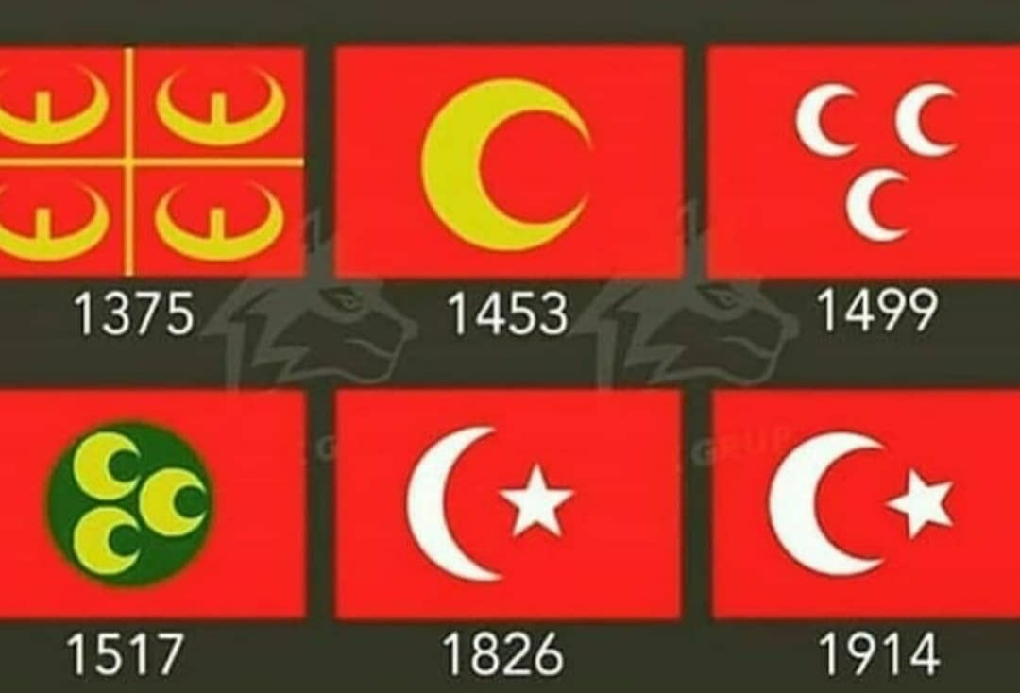
O S M A N L I L A R 1299-1918

Slide 2
ERKEN DÖNEM OSMANLI SANATI

Slide 3
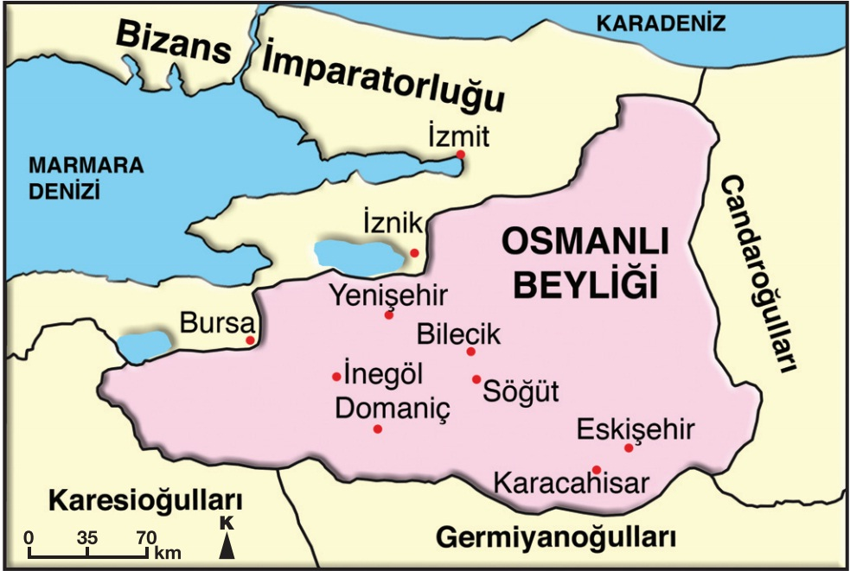
Tarihçe ve Genel Bilgiler
Anadolu Selçuklu Devleti’nin dağılma sürecinde Anadolu’nun çeşitli yerlerinde ortaya çıkıp bağımsızlıklarını ilan eden beyliklerin en önemlilerinden birisi de Osmanoğulları’dır.

Slide 4
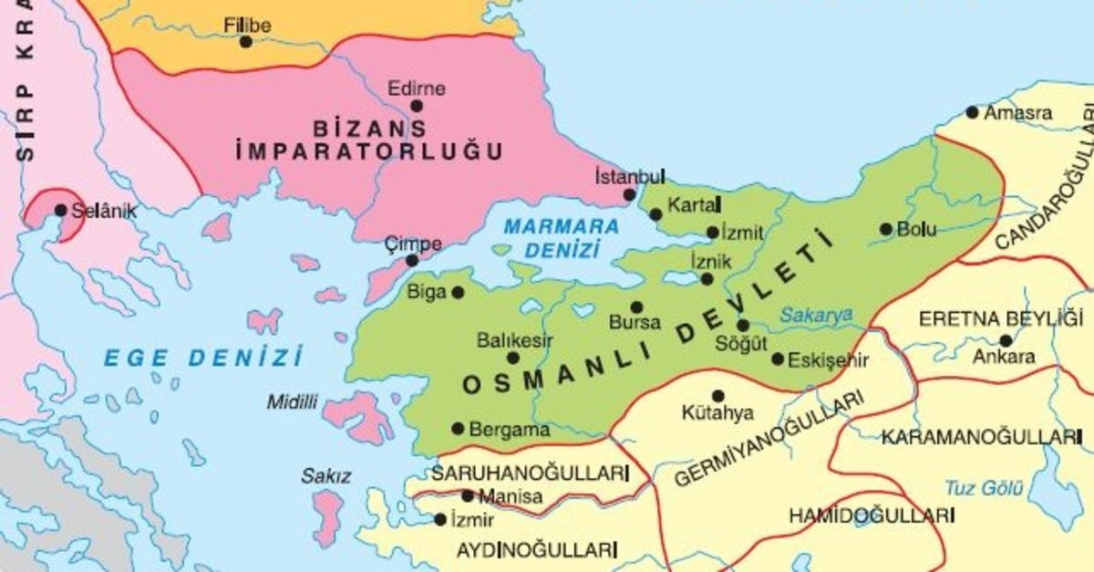
1299’da Söğüt, İznik ve Bursa çevresinde beyliklerinin temellerini atan Osmanlılar, kısa zamanda diğer beylikleri kendi hakimiyetleri altına almayı başarmışlar ve İstanbul’un fethiyle birlikte çağın en kudretli imparatorluğu haline gelmişlerdir.

Slide 5
MİMARİ/SANAT
Osmanlı dönemi sanatı ve mimarisi gelişim seyri ve üslûp özelikleri açısından üç safhada incelenir.

Slide 6
Osmanlı Sanatının Dönemleri:
Erken dönem:
Beyliğin kuruluşundan Fatih döneminin sonuna kadar (1481)
2. Klasik dönem:
1481’den 1720’lere kadar
3. Geç/batılılaşma dönemi:
1720’lerden 1918 yılına kadar
Not: Bu tarihler görecelidir.

Slide 7
Erken Dönem Osmanlı Sanatı (1299-1481)
Özellikler
Erken dönem Osmanlı sanatı, Selçuklu sanatı ile klasik Osmanlı sanatı arasında bir geçiş dönemidir.
Selçuklu Erken Dönem Klasik Dönem

Slide 8
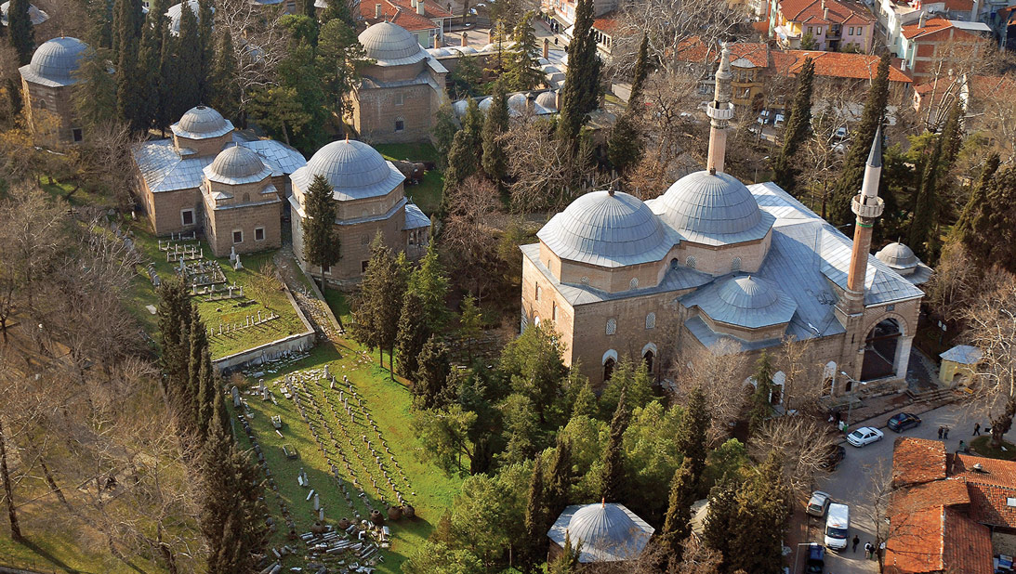
Bu dönemde mimari yapı çeşitlerinde artış gözlenmektedir.
Bursa Muradiye Külliyesi

Slide 9
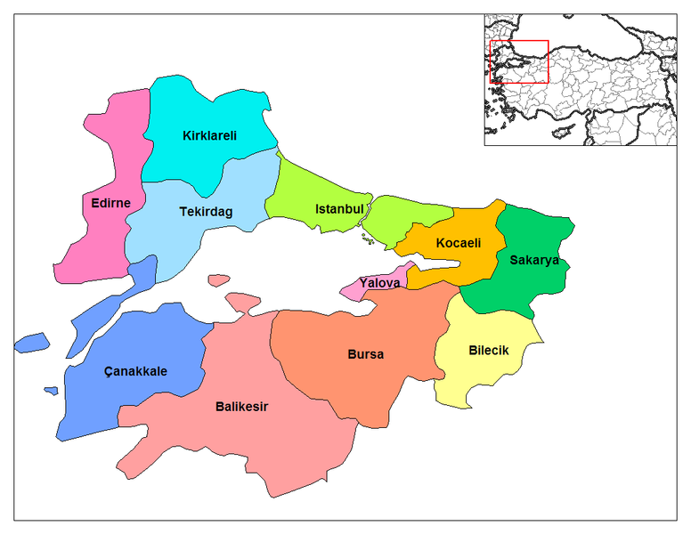
Erken dönem Osmanlı mimarisinin çoğu eserleri Bursa ve Edirne’dedir.

Slide 10
Mimarî eserlerin önemli bir bölümü külliyeler halindedir.
Bursa Yıldırım,
Bursa Yeşil,
Bursa Muradiye,
İstanbul Fatih
külliyeleri bu dönemin önemli külliyeleridir.
Bursa Yeşil Külliyesi

Slide 11
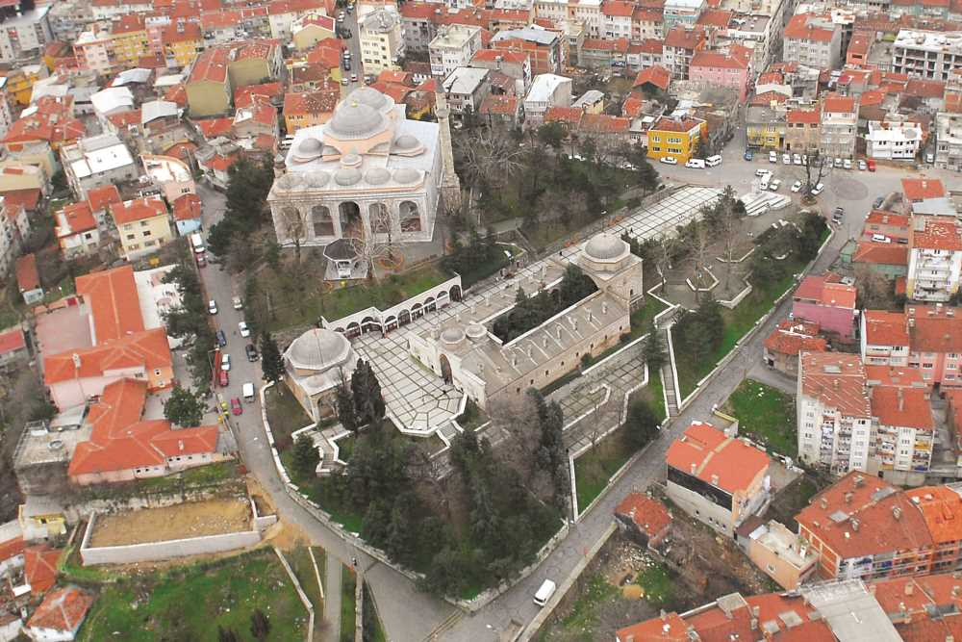
Bursa Yıldırım külliyesi/ 1390 lı yıllar
Cami, medrese, imaret, hastane, ahır, mutfak, hamam ve sonradan ilave edilen türbeden oluş
Cami, medrese, imaret, hastane, ahır, mutfak, hamam ve sonradan ilave edilen türbeden oluşmaktadır

Slide 12
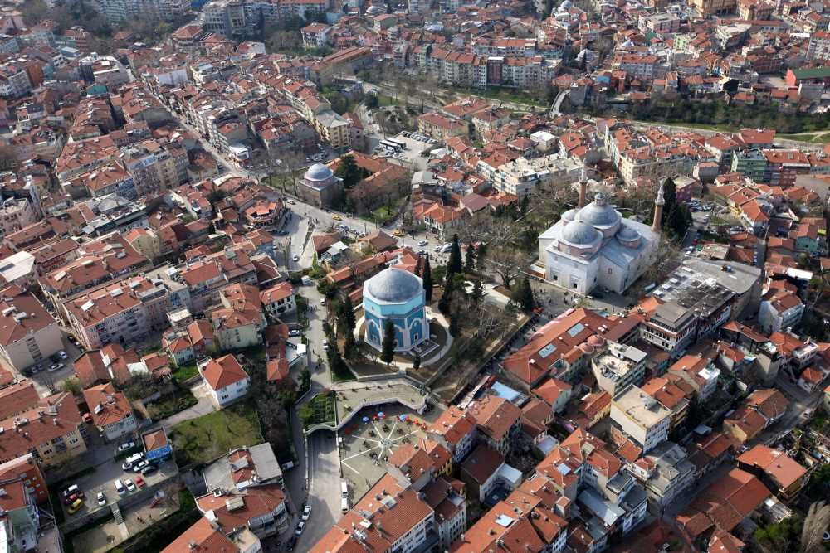
Bursa Yeşil Külliye 1413-1419
Bursa'da kendi adına yaptırdığı Yeşil Türbe'ye defnedilen Mehmed Çelebi'nin külliyesi, Timur sonrası yıkılan Bursa'ya yeni bir hayat vermiştir

Slide 13
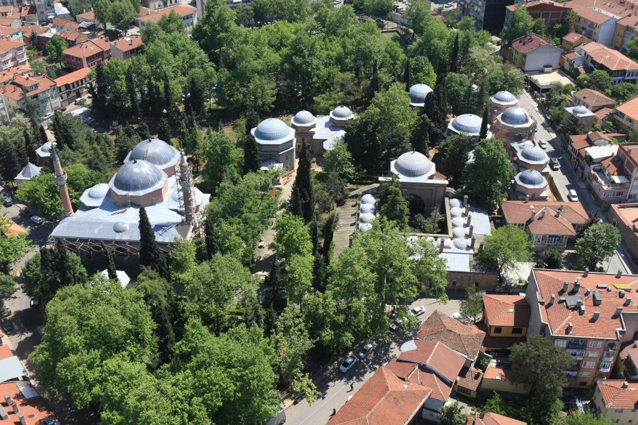
Bursa Muradiye Külliyesi 1426

Slide 14
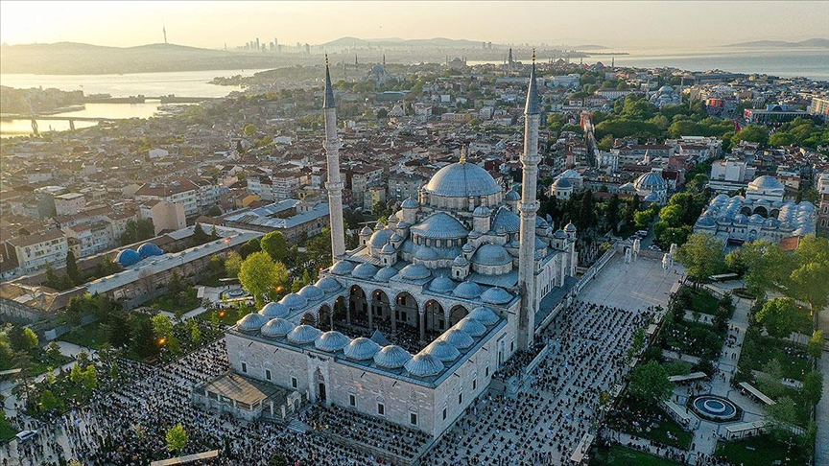
İstanbul Fatih Külliyesi 1463-1470

Slide 15
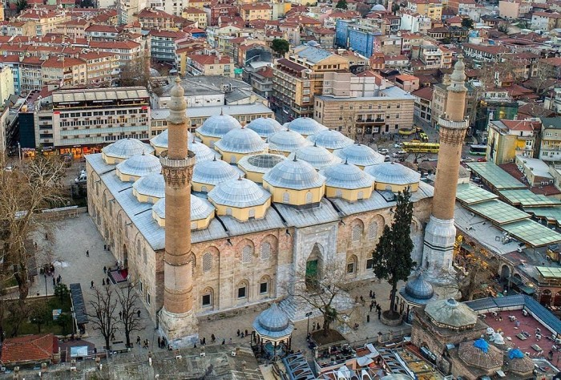
Erken dönem Osmanlı Camileri
Erken dönem Osmanlı mimarisinin en önemli yapıları camilerdir.

Slide 16
Bu dönem camilerini plan tiplerine göre dört gruba ayırmak mümkündür:
1- Tek kubbeli camiler
2- Çok kubbeli veya çok üniteli camiler 3- Merkezi kubbeli veya merkezi planlı camiler
4-Tabhaneli, Zaviyeli/ters T tipi/çok işlevli ya da çapraz mihverli camiler

Slide 17
1. Tek kubbeli camiler:
İznik Hacı Özbek Camii (1333),
İznik Yeşil Camii (1378-1391)

Slide 18
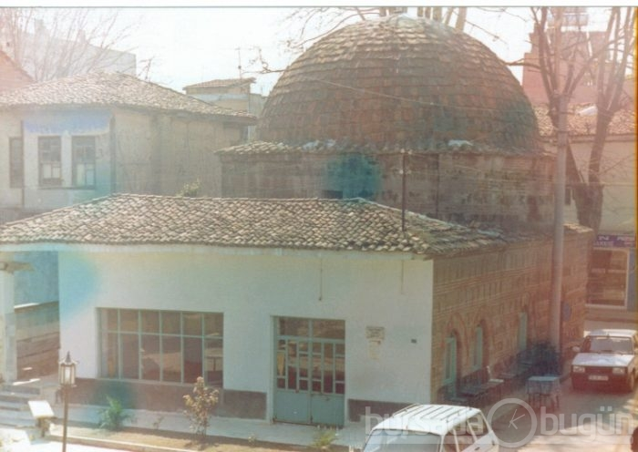
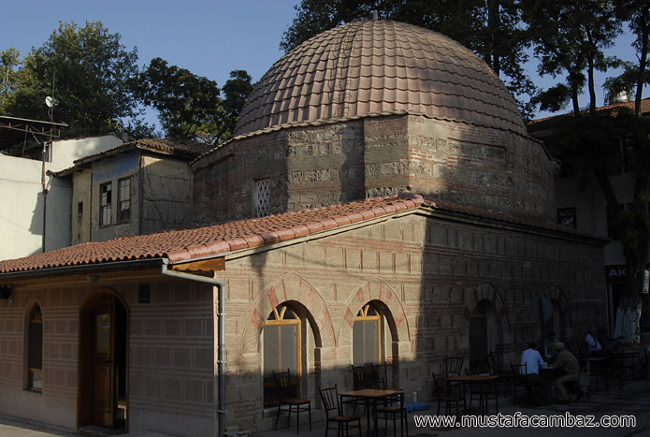
İznik Hacı Özbek Camii (1333),

Slide 19
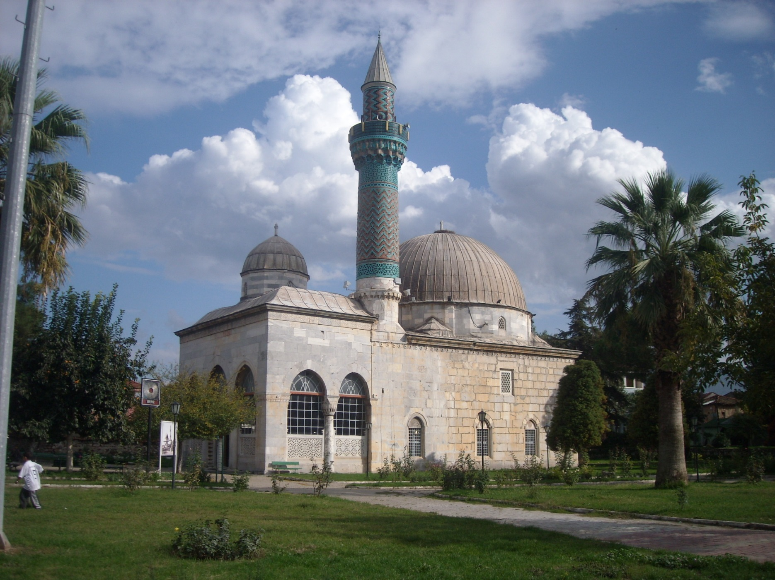
İznik Yeşil Camii 1378-1391
Notes:
Sultan I. Murad devrinde Çandarlı Halil Hayreddin Paşa tarafından 780’de (1378-79) inşasına başlanmış, dış kapı üzerinde üç satır halindeki kitâbeye göre de Hayreddin Paşa’nın ölümünden sonra 794’te (1392) inşaat tamamlanmıştır. Dış kapı üzerindeki kitâbede yapının mimarının Hacı b. Mûsâ olduğu yazılıdır. Külliyede günümüze ulaşmayan bir dârülhadisle bir imaretin varlığı bilinmektedir. Ayrıca caminin güneydoğusunda harap durumda bugüne intikal eden bir hamam kalıntısı bulunmaktadır. XIX. yüzyılın sonlarından itibaren bakımsızlıktan harap olan cami Yunan işgali esnasında tahrip edilmiştir. Cami 1956-1960, minare ise 1961-1965 yılları arasında esaslı bir onarımdan geçirilmiştir.
Adını sırlı tuğla ve çinilerle süslü minaresinden alan caminin cepheleri hafif sarımtırak renklerde düzgün kesilmiş mermer bloklarla kaplıdır.

Slide 20
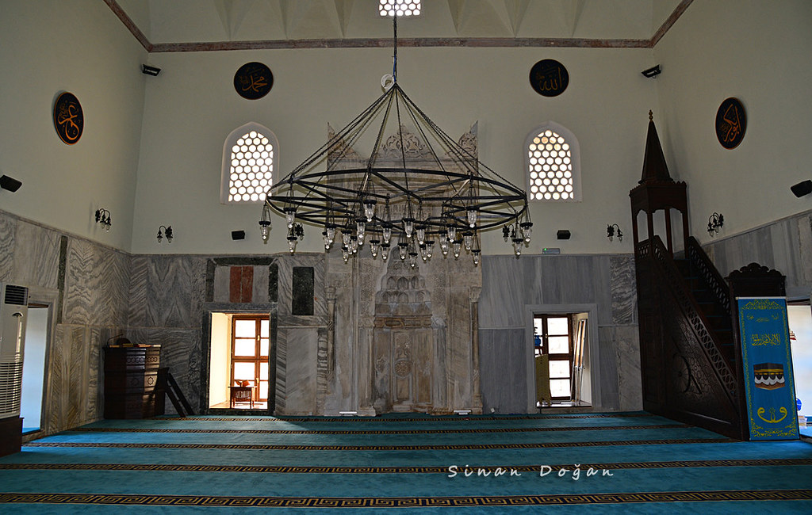
İznik Yeşil Camii

Slide 21
2. Zaviyeli/ters T tipi/çok işlevli ya da çapraz mihverli, tabhaneli camiler:
Bursa Orhan Bey Camii (1339)
Bursa Hüdavendigar Camii (1366)
Bursa Yıldırım Camii (1390-1395)
Bursa Yeşil Camii (1419-1424)
Edirne Muradiye Camii (1426-1427)
Not: Erken dönem Osmanlı cami mimarisinde yeni bir düzenlemedir.

Slide 22
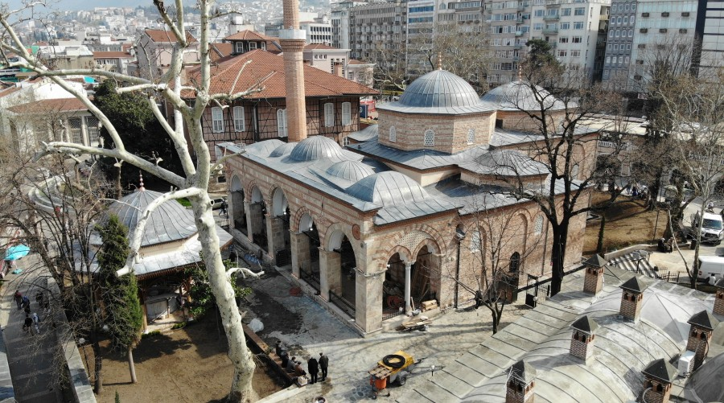
Bursa Orhan Bey/Gazi Camii (1339)
Notes:
1339 Yılında II. Osmanlı Sultanı Orhan Bey tarafından yaptırılmıştır. Osmanlı Devleti'nin ilk devir yapılarından ve "T" planlı camilerin ilkidir. Yığma taş, kesme taş ve tuğla örülmüş olan caminin beş bölümlü son cemaat yeri ortada üç küçük kubbe, yanlarda birer aynalı tonoz ile örtülüdür. Cephelerde tuğla rozet, güneş kursu, iki katlı kirpi saçaklar ve iki katın pencerelerle zengin bir görünüm kazandırılmıştır. Bizans sütun ve sütun başlıkları gibi devşirme malzemelerin yer alması, arkaik bir hava verir. Camide yer alan motifler sadedir. Mihrap üzerinde 14.yy.'ın en güzel alçı süslemeleri vardır. Karamanoğlu II. Mehmed Bey'in 1413 yılında Bursa'yı işgali sırasında büyük ölçüde tahrip gören yapı, Çelebi Sultan Mehmed döneminde 1417 yılında Vezir Beyazıd Paşa tarafından onarılarak ibadete açılmıştır. Cephedeki alt pencereler 1904 yılında, tuğla minare 1905 yılında onarılmıştır. Orhan Camisi'nin han, hamam, aşhane, imaret, zaviye, mektep, medreseden oluşan külliye halinde olması gerekirken bugün onarılan han ve hamamdan oluşan başka diğer yapı grupları mevcut değildir.

Slide 23
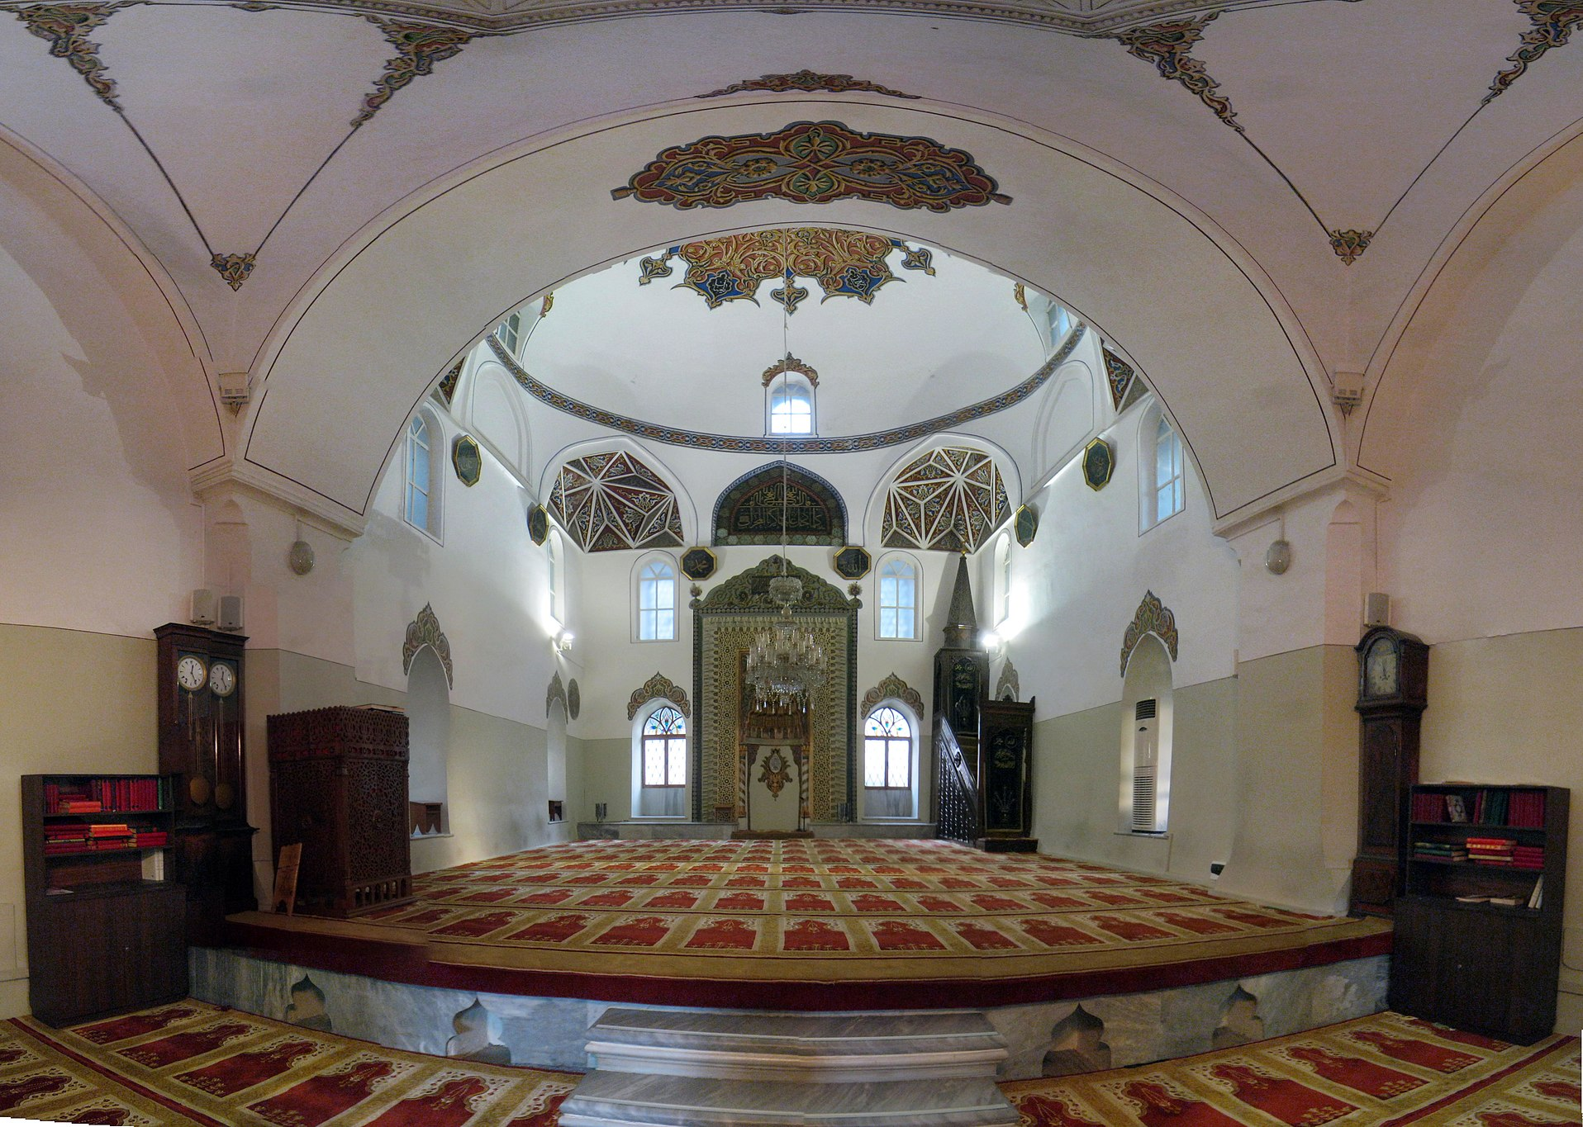
Bursa Orhan Bey/Gazi Camii (1339)

Slide 24
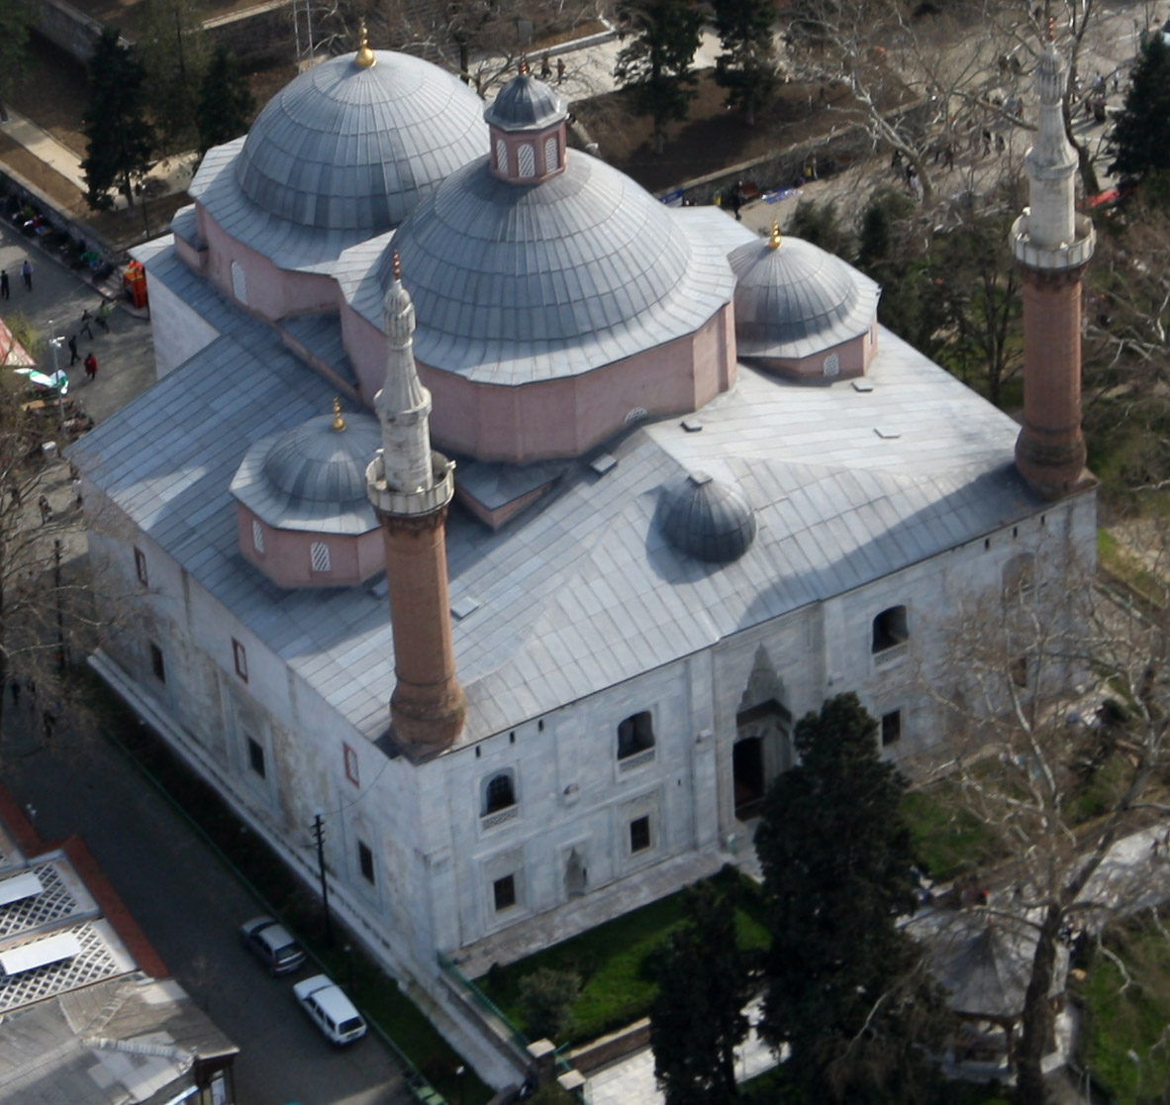
Bursa Yeşil Camii (1419-1424)
Notes:
Bursa Yeşil Camii, Bursa’da ilk dönem Osmanlı mimarisinin önemli örnekleri arasında yer alan bir tarihi yapı.^{[1]} Caminin ünü, çini kaplamalarından gelir.
Cami, adını verdiği Yeşil semtindedir; Yeşil külliyesi yapılarındandır. “Yeşil” adını, bir zamanlar minarelerinde bulunan yeşil renk ağırlıklı süslemelerinden aldığı düşünülür.^{[2]} Halen aktif olarak kullanılan caminin kapasitesi 2000 kişidir^{[2]}.
Kuzey cephe ortasındaki taç kapısında bulunan Arapça kitabeye göre mimarı Hacı İvaz b. Ahî Bayezıt (Hacı İvaz Paşa); bitirildiği tarih Aralık 1419’dur. İç mekanda, hünkar mahfili üzerinde yer alan yazıttan anlaşıldığı kadarıyla yapının nakkaşı, “Nakkaş Ali” olarak da bilinen Ali b. İlyas Ali’dir (ünlü divan şairi Lâmiî Çelebi’nin babası)^{[3]}; süslemelerinin tamamlandığı tarih 1424'tür.^{[1]} Osmanlı sultanlarından Çelebi Mehmet’in emri ile yapılan cami; Sultan’ın ölümü üzerine II. Murad devrinde tamamlanmıştır.

Slide 25
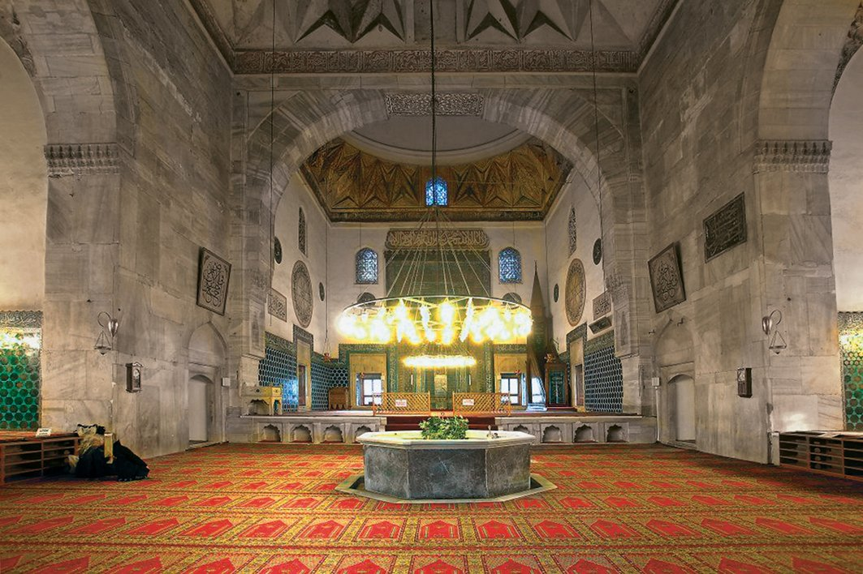
Bursa Yeşil Camii (1419-1424)

Slide 26
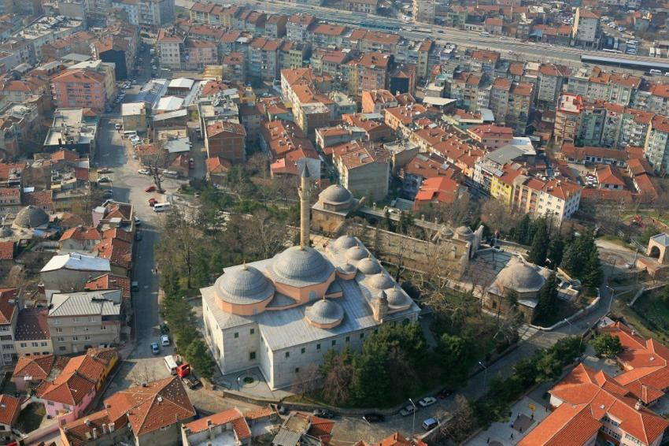
Bursa Yıldırım Camii

Slide 27
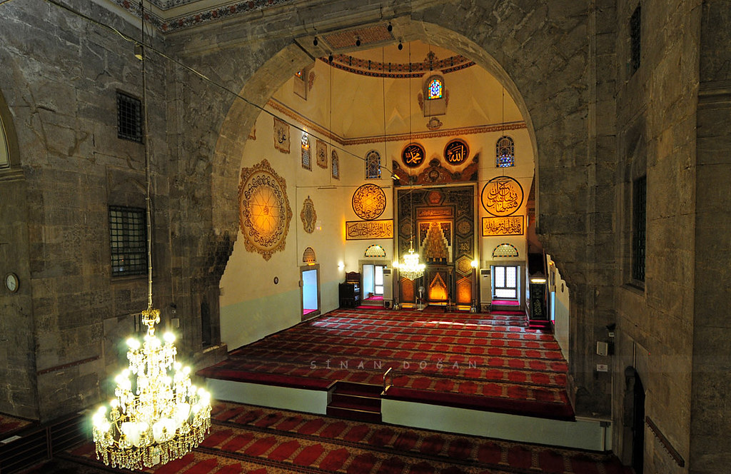
Bursa Yıldırım Camii

Slide 28
3. Eşdeğer büyüklükte çok kubbeli camiler:
Bursa Ulu Camii (1396-1399)
Edirne Eski Camii (1403-1413)

Slide 29
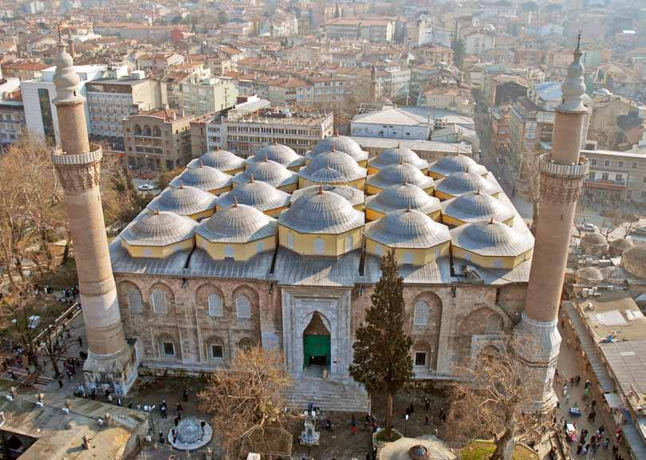
Bursa Ulu Camii (1396-1399)
Notes:
Bursa Ulu Camii, aslen zaviye olarak yapılan, sonradan cami olarak kullanılmaya başlanmış olmasına rağmen çok ayaklı cami şemasının en klasik ve anıtsal örneği sayılır. I. Bayezid tarafından 1396-1400 yılları arasında yaptırılmıştır. Dikdörtgen planlı cami yaklaşık toplam 5000 metrekare boyutlarında olup 20 kubbe ile örtülüdür. Sekizgen kasnaklara oturan kubbeler mihrap duvarına dik beş sıra halinde dizilmiştir. Kasnaklar mihrap ekseni üzerindekiler en yüksek olmak üzere yanlara doğru gidildikçe her sırada daha alçak düzenlenmiştir.
Düzgün kesme taşlarla inşa edilmiş kalın beden duvarlarının masif etkisini hafifletmek için cephelerde her kubbe sırası hizasına gelmek üzere sağır sivri kemerler yapılmıştır. Her kemerin içinde iki sıra halinde ikişer pencere yer alır. Bunların gerek biçimleri gerek boyutları her cephede farklıdır. Son cemaat yeri bulunmayan yapının kuzey cephesinde köşelerde sonradan yapılan iki minare vardır. Minarelerin ikisi de beden duvarına oturmaz, yerden başlar. Batı köşesindeki minare I. Bayezid tarafından yaptırılmıştır. Sekizgen biçimli kürsüsü bütünüyle mermerden, gövdesi tuğladandır. I. Mehmet'in yaptırdığı söylenen doğu köşesindeki kare kürsülü minare, caminin beden duvarından da 1 m kadar ayrıktır.
Şerefeler her iki minarede de aynı olup tuğlalı mukarnaslarla bezelidir. Kurşun kaplı külahlar 1889'daki yangında ortadan kalkınca, bugünkü boğumlu taş külahlar yapılmıştır.Türk islam dünyasının en eski camilerinden birisi ulu camiidir. Minberin giriş kapısının üzerindeki kitabede altın yaldızla Osmanlıca olarak, 'Yıldırım Beyazıt Han tarafından hicri 804 (miladı 1399) yılında yaptırılmıştır' ibaresi yer alıyor. Bursa kent merkezinde, Atatürk Caddesi üzerindedir.

Slide 30
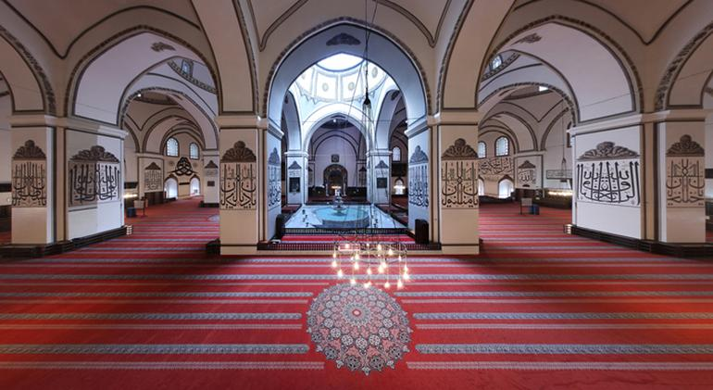
Hattat İzzet' (1801-1876)
Bursa, Ulu Camii
Hattat Abdulfettah' (1814-1896)
Notes:
Bursa ilk Osmanlı başkentidir. Erken dönem Osmanlı sanatının temelleri bu şehir de ve şüphe yok ki Güney Doğu Marmara bölgesinde atılmıştır. 14. yy ın sonunda Osmanlı Devleti Anadolu’daki Türk beylikleri arasında birliği sağlamayı başarmış ve bundan kaynaklanan istikrarla Balkan fetih hareketlerine hız vermiştir. Bu durumu engellemek isteyen Roma, bir haçlı seferi çağrısında bulunur. Haçlı ordusu ve Osmanlı orduları Niğbolu önlerinde karşılaşırlar.
Rivayete göre, Sultan Bayezid buradan muzafferle ayrıldığı takdirde 20 cami yaptırma adağında bulunur. Allah’ın nasip etmesiyle galip gelen sultan verdiği sözü tutmak için damadı Emir Sultan hazretleri ile istişare yapmaktadır. Emir Sultan Hazretleri 20 cami yaptırmak yerine 20 kubbeli Bursa’nın her yerinden görünen büyük bir cami yaptırmayı önerir. İşte bu şekilde 1397 yılında Bursa Ulucami’nin inşaatına başlanır.
Camide çalınanlar hariç 132 adet hat eseri bulunmaktadır.

Slide 31
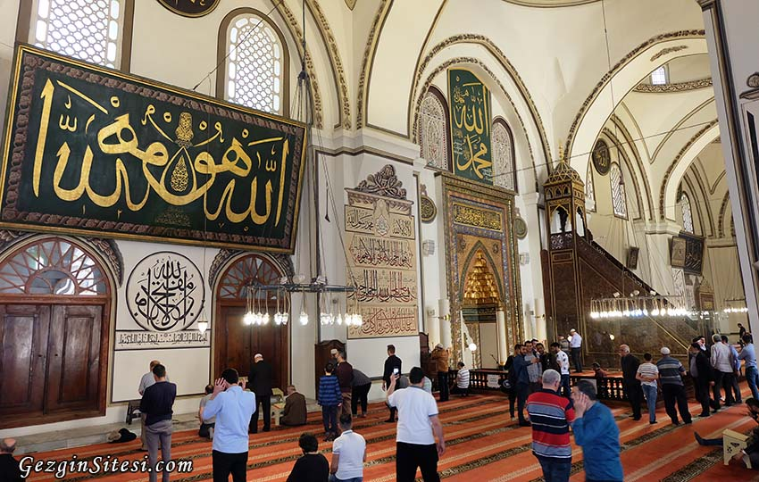
Bursa, Ulu Camii

Slide 32
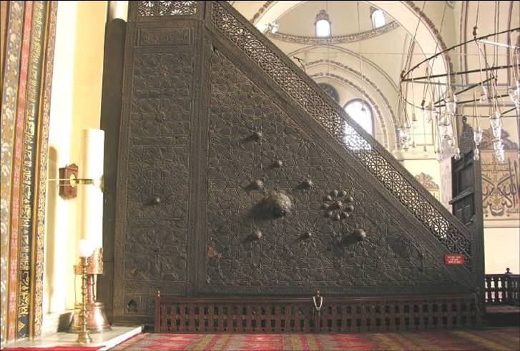

Slide 33
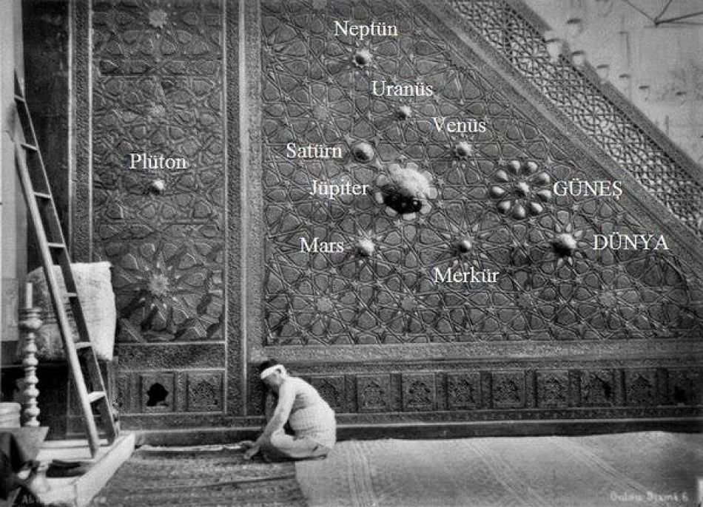
Bursa, Ulu Camii

Slide 34
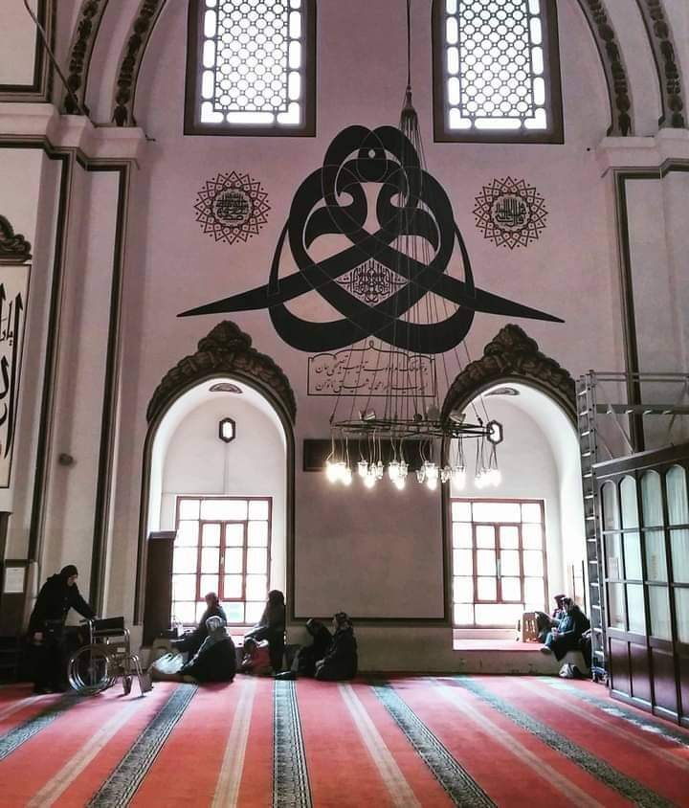

Slide 35
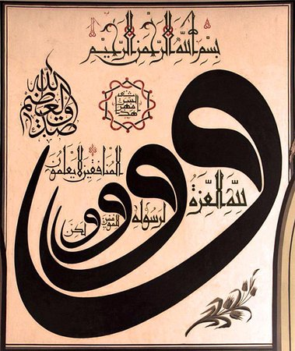

Slide 36
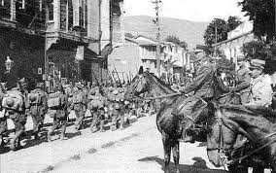
Bursa Ulu Cami önünde Yunan ordusu/1922

Slide 37
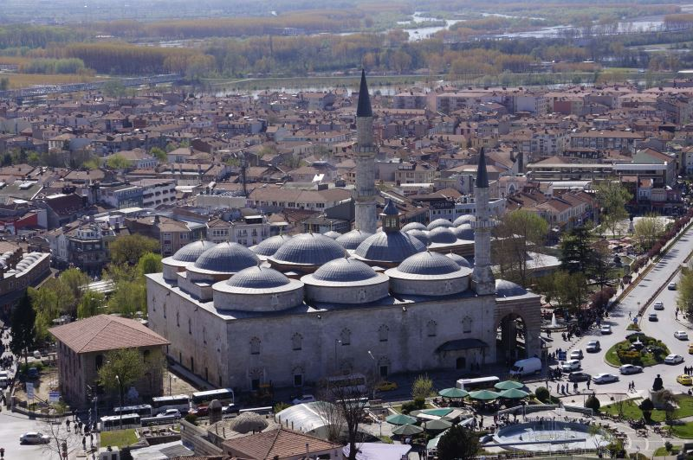
Edirne Eski Camii (1403-1413)
Notes:
Eski Cami, Osmanlı tarihinde Fetret Devri diye anılan dönemde Emir Süleyman Çelebi ( I. Rumeli Sultanı ) tarafından 1403 yılında inşaasına başlanılmış, Sultan Mehmed Çelebi tarafından (1414)'da tamamlanmış Edirne camisidir. Edirne'de zamanımıza ulaşmış ilk orjinal abidevi yapı olarak da bilinir^{[1]}. Osmanlı Padisahlarından II. Ahmet ve II. Mustafa’ya bu camide Kılıç Kuşanma törenleri yapılmıştır.
1749 yılında yangından, 1752'de de depremden zarar görmüş; Sultan I. Mahmud devrinde tamir ettirilmiştir. 1924-1934 yıllarında tekrar esaslı bir tamirden geçmiştir. Caminin yan kapısı üzerindeki kitabeden mimarının Konyalı Hacı Alâaddin, kalfasının da Ömer ibn-i İbrahim olduğunu öğreniyoruz.
Eski Cami
II. Murat döneminde Edirne’ye gelen ve Camiye girerek vaaz verdigi Söylenen Hacı Bayram Veli’nin anısına duyulan saygı nedeniyle vaaz kürsüsü imamlarca kullanılmaz^{[1]}. Ayrıca Kabe’den getirildigi rivayet edilen ve mihrabın sagında bulunan Kabe Tası, özel bir ziyaret noktasıdır^{[1]}.
Caminin kuzey ve kuzeydoğuda iki minaresi bulunur.
Caminin beyaza boyanmış duvarları ve payeleri üzerinde 18. Ve 20. yüzyıllarda yazılmış çeşitli yazılar vardır. Bunların bazıları Sultan I Mahmud zamanında, bazısı da 1863 yılındaki onarımda ilave edilmiştir. Sonraki dönemlerde de zamanın ünlü hattatları yazılarını buraya vermiş veya yerine yazmışlardır. Minberin sağındaki altın yaldızlı besmele de Sultan II Abdülhamid’in imzası görülmektedir.^{[2]}

Slide 38
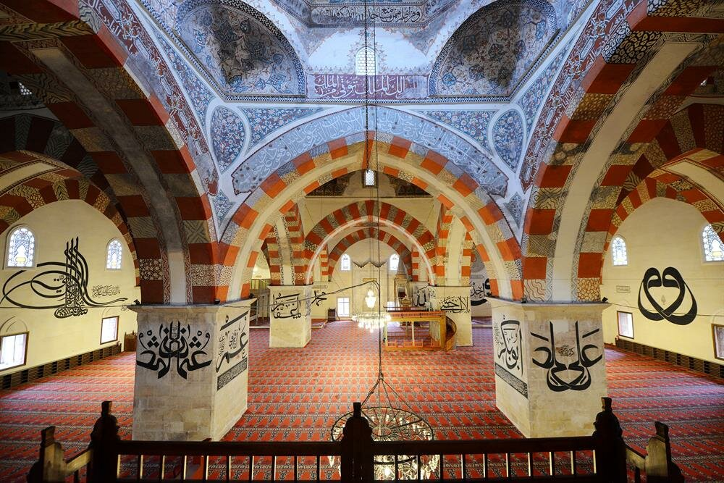
Edirne Eski Camii
Şerif Fıtri, Süleyman Sabri, Şeyh Osman’a ait hatlar
One of several shots of the space of this great mosque.

Slide 39
Merkezi kubbeli veya merkezi planlı camiler:
Edirne Üç Şerefeli Camii (1437-1447)

Slide 40
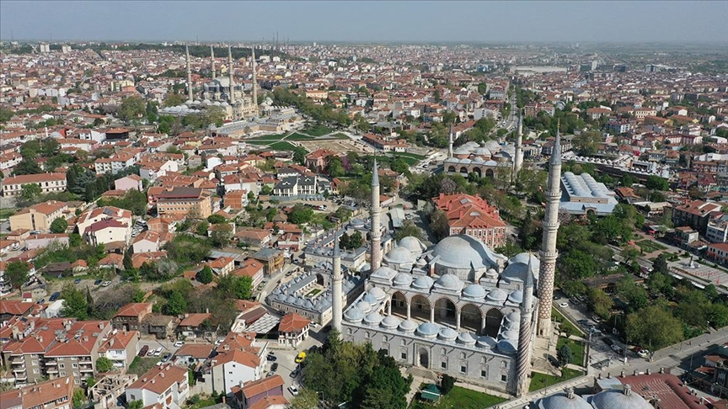
Edirne
Üç Şerefeli Camii
Notes:
1443-1447 arasında, Sultan II.Murat yaptırmıştır. Cami Osmanlı sanatında erken ile Klasik dönem uslübu arasında yer alır. Burada,ilk kez uygulanan bir planla karşılaşılmaktadır. 24 m. çapındaki büyük merkezi kubbe, ikisi paye, dördü duvar payesi olmak üzere altı dayanağa oturur. Yanlarda daha küçük ikişer kubbe ile örtülü kare bölümler vardır. Yapı, bir yenilik olarak, enine dikdörtgen bir yapıdır.
Böylece enine gelişen mekana ulaşılmak istenmiştir. Bu planı Mimar Sinan İstanbul camilerinde daha gelişmiş biçimiyle uygulamıştır. Ayrıca, Osmanlı mimarisinde revaklı avlu ilk kez bu Camide kullanılmıştır. Avlunun dört köşelerine minareler yerleştirilmiştir.Üç Şerefeli Cami, bu özellikleriyle sonraki camilere öncü olan anıtsal bir yapıdır. Basamaklı üç kapıdan girilen avlunun Sütunları, serpantinli breş,granit ve mermerdendir. Avlu pencerelerinden ikisinin alınlıkları çini süslemedir. Lacivert ve ak renkli çiniler, bitkisel kıvrık dal bordürü ile çevrilidir. Burada Sultan II.Murat'ın adı geçmektedir. Revak kubbelerindeki özgün kalem işleri, Osmanlı Camileri'ndeki en eski örneklerdir. Camiye adını veren üç şerefeli anıtsal minare, 67.62 m. yüksekliğindedir. Her şerefeye ayrı yollardan çıkılması ilginçtir. Minare gölgesi kırmızı kaştan zikzaklar ve ak karelerle devinim kazanmıştır. Kaidesinde Bursa Kemerli sağır nişler vardır.
[Sayfa Başı]
Üç Şerefeli Cami'nin, süslemeleri de ilginçtir. Taçkapı, yankapılar,minareler, sütun başlıkları ve pencerelerde mermer, ak ve kiremit rengi taş kullanılmıştır. Taçkapıda mukarnaslar ve yan nişlerin üst bölümlerindeki yazıların arasında kıvrık dal ve rumiler göze çarpar. Büyük kubbede, yan ve avlu revaklarındaki lacivert, al, ak ve sarı renkte kalem işleri vardır. Süslemelerde yazı kuşakları, rumi,palmet, lotus motifleri görülür.Kubbe peteği ve pandantiflerde de Rokoko süslemeler vardır.
[Sayfa Başı]
Osmanlı Mimarisinde Çığır Açan İlklerin Buluştuğu Cami
Bu camiyi yaptıran Osmanlı Padişah'ı Sulta II.Murat Edirne'yi bir başkent olarak tasarlıyordu. Üç Şerefeli; bu tasarı içinde ve o dönemlerde Balkanlardaki egemenliğin ifadesi gibidir.
Osmanlı Mimarisinde yeni bir çığır açan bu cami bazı özellikleriyle, ilklerin de sahibi durumundadır.
Örneğin; Üç Şerefeli, Selçuklu Mimarisindeki çok kubbeli dönemden tek Kubbeli döneme geçişin ilk denemelerindendir.
Bu cami Osmanlı Mimari Tarihinin ilk büyük revaklı avlusuna sahiptir. Bu avlu da, Osmanlı Mimarisi'nin bu konudaki ilk denemesidir.1438 yılında yapımına başlanan cami 1447 tarihinde bitirilmiştir ve Yapanlar için; "Mimarı Muslihittin, ustası Şahabettin'dir." diyen Kaynaklar vardır.
[Sayfa Başı]
Osmanlı camilerinde harem taşlığı bulunan ilk deneme Üç Şerefeli'de gerçekleştirilmiştir.
Cami'ye girer girmez ana kubbenin altına gelinir ve bu Üç Şerefeli'ye ait bir özellliktir.
Kubbelerdeki orjinal kalem işleri Osmanlı Camilerinde görülen en eski örneklerdir.
Kubbede çeşitli meyvelerden oluşan "Meyve Sofrası" görülür.
[Sayfa Başı]
Üç Şerefeli Cami, Osmanlı Sanatında Erken ile Klasik Dönem arasında yer alır.Burada ilk kez uygulanan bir planla karşılaşılır. 24 m. çapındaki büyük merkezi kubbe, ikisi paye, dördü duvar payesi olmaküzere 6 dayağa oturur. Yanlarda daha küçük ikişer kubbe ile örtülü Kare bölümler vardır. Yapı, bir yenilik olarak, enine dikdörtgen planlıdır. Böylece enine gelişen mekana ulaşılmak istenmiştir.
İstanbul'daki bir çok ünlü caminin kubbesinden daha büyük olan Üç Şerefeli'nin ana kubbesi (24 m.) kendi çapından daha büyük bir dikdörtgen alanı örter. Bu geometrik tasarımıyla Mimar Sinan'ın bir çok altıgen çardaklı yapısı için prototip oluşturmuştur.
[Sayfa Başı]
Diğer yandan, Üç Şerefeli Cami'nden esinlenerek, altıgen çardak üzerine inşa edilen camiler, dünya mekan mimarisinde özgün bir konuma sahip yapılardır.
Mihrabın iki yanında, caminin denge durumunu kontrol için iki silindir bulunur. Bunlar ayar terazileridir ve dönüyor oluşları caminin dengede olduğunun göstergesidir.
Cami camlarının tümü renklidir.
Ses düzeninde eko özelliği belirgindir.
[Sayfa Başı]
Dört Minare Dört Ayrı Özellik ve Eşi Bulunmayan bir Kapı
Dört minaresinin biri üç, biri iki, ikisi birer şerefeli olup; baklavalı, şişhaneli, çubuklu ve burmalı motif üsluplarıyla bezenmiştir.
[Sayfa Başı]
Camiye adını veren üç şerefeli minare, Selimiye yapılana kadar minarelerin en büyüğü kabul edilirdi. Külahıyla birlikte 76 m. olup, merdivenindeki toplam basamak sayısı 203'tür.
Şerefelerine üç ayrı yoldan çıkılır.
Bu tarzıyla bir ilktir ve birinci merdiven bir ile üçüncü şerefeye, ikinci merdiven ikinci ile üçüncüsüne, üçüncü merdiven ise; doğrudan üçüncü şerefeye götürür.
[Sayfa Başı]
Üç Şerefeli'nin bir başka özelliği; camisiyle birlikte kesme taş kullanılarak yapılan ilk minare oluşudur.
Baklavalı minare Fatih Sultan Mehmet döneminde yaptırılmıştır.
Fatih Sultan Mehmet bu minareyi Peykler Medresesini yaptırırken ekletmiştir.
[Sayfa Başı]
Kuzeybatıdaki tek şerefeli olan minare 1610 yılında Sultan I.Ahmet tarafından; Burmalı minare ise Sultan II.Mustafa tarafından yaptırılmıştır.
Caminin ilk ve asıl minaresi Üç Şerefeli'dir.
Üç Şerefeli Caminin kapısı özgün durumuyla neredeyse cami kadar ün yapmıştır

Slide 41
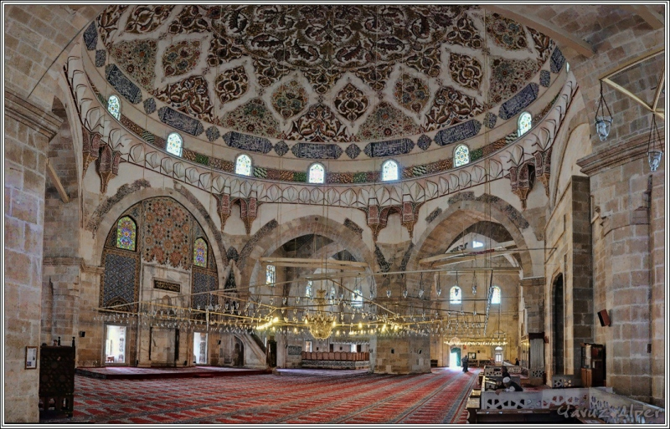
Edirne
Üç Şerefeli Camii

Slide 42
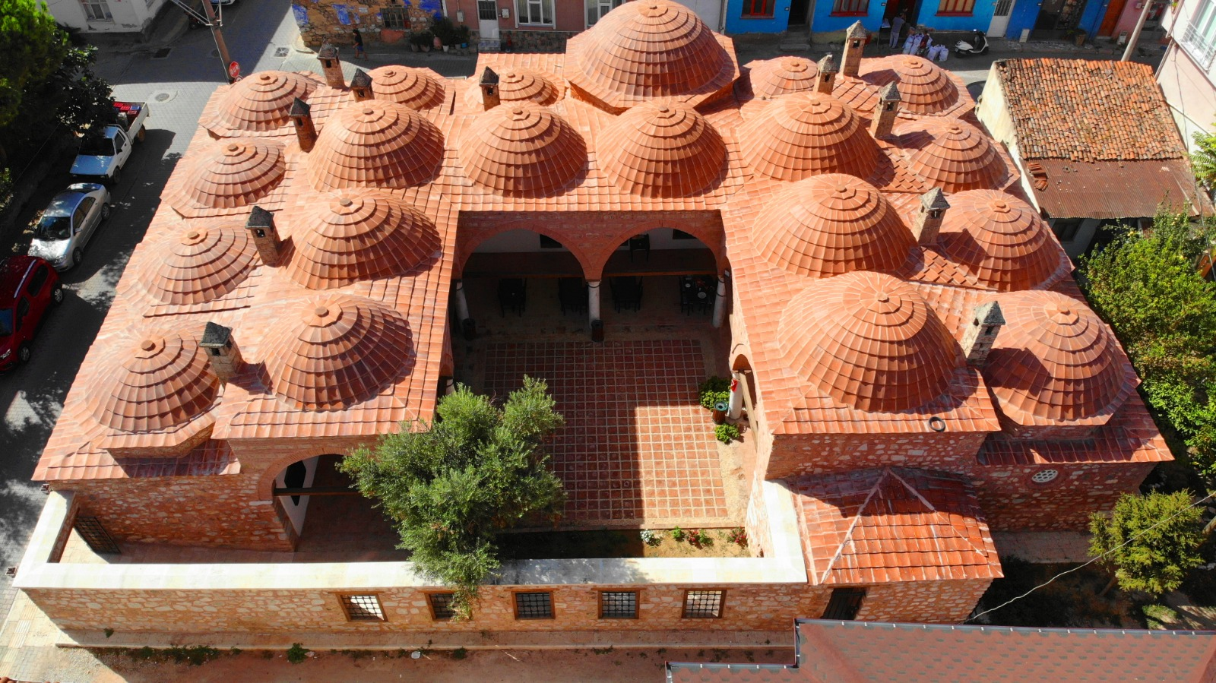
Erken Dönem Osmanlı Medreseleri
Erken dönem Osmanlı medreselerinde genellikle açık avlulu plan tercih edilmiştir.
İznik Süleyman Paşa Medresesi

Slide 43
Bu dönemin önemli medreseleri:
İznik Süleyman Paşa Med. (1324-1360),
Bursa Yıldırım Med. (XIV. Yy. son.),
Merzifon Çelebi Mehmet Med. (1414-1417),
Bursa Yeşil Med. (1420-1424),

Slide 44
Bursa Muradiye Med. (1425-26),
Edirne Saatli Med. (1447),
İstanbul Fatih Med. (1462-1470)
Edirne Peykler Med. (1470-1482)
Afyon Gedik Ahmet Paşa Med. (1475)

Slide 45
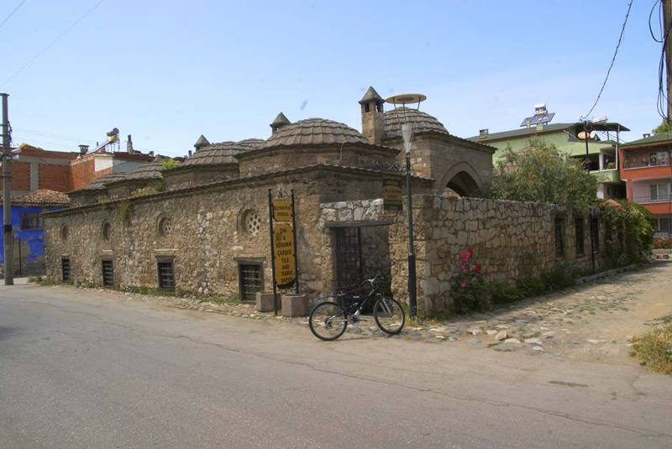
İznik Süleyman Paşa Medresesi (Orhan Gazi 1324-1360),
Notes:
İznik Süleyman Paşa Sokak ile Maltepe Sokağın kesiştiği köşede, Selçuklu medrese mimarisinin etkisinde kalmadan yapılmış, özgün nitelikli ilk Osmanlı medreselerinden birisidir. Kitabesi günümüze ulaşamamıştır. Ancak Sultan Orhan Gazi’nin büyük oğlu olan ilk Rumeli Fatihi Süleyman Paşa’nın ölümünden sonra babası Sultan Orhan Gazi tarafından düzenlenen 1361-1362 tarihli vakfiyesinde bu medreseden söz edilmiştir. Süleyman Paşa İznik’teki bu medrese dışında İznik’te ve Bender Yenişehir’de birer medrese daha yaptırmıştır. Medreseyi yaptıran Süleyman Paşa 1316-1317 yılında doğmuş, 43 yaşında bir av partisinde attan düşerek ölmüş, Gelibolu ve çevresinin fatihi olması nedeniyle Bolayır´a gömülmüştür. Süleyman Paşa Medresesinin yapımı ile ilgili araştırmacılar çeşitli tarihler ileri sürmüşlerdir. Bu nedenle medresenin mimari yapısı ve Süleyman Paşa’nın yaşadığı dönem dikkate alınarak XIV.yüzyılın ortalarında yapıldığı sanılmaktadır. XIX.yüzyılın sonlarında da medrese onarılmıştır. Avlulu medreselerin ilk örneklerinden olan bu yapının giriş kısmı dışa olmak üzere U şeklinde bir plan düzeni vardır. Medresede antik yapılardan alınan sütunlar ve sütun başlıkları kullanılmıştır. Girişin karşısında olan dershane bölümü ana eksenden kuzeye doğru kaydırılmıştır. Güneyinde hücrelerle bağlantıyı sağlayan dikdörtgen planlı, yarım beşik tonozla örtülü bir dehliz eklenmiştir. Kare planlı dershanenin üzeri tromplu bir kubbe ile örtülüdür. Avlunun etrafında yedi sütunun ve birbirleri ile duvarlarla sivri kemerli olarak bağlanan, üzerleri kubbeli sekiz bölüm bulunmaktadır. Bu revağın arkasında karşılıklı olarak üzerleri kubbeli dörder oda bulunmaktadır. Hücrelerin üzerindeki kubbeler kiremit kaplıdır. Dershanenin yanındaki iki hücre ile de medresenin toplam hücre sayısı 11 adettir. Bu odalar dışarıya dikdörtgen altlık, üstünde de yuvarlak ve alçı şebekeli pencerelerle açılmıştır. Ayrıca içlerinde ocak nişleri ve dolap yerleri bulunmaktadır. Bunlar avluya basık kemerli kapılarla açılmaktadır. Medrese, moloz taş ve tuğladan yapılmıştır. Yer yer de bunların aralarına devşirme malzemeler katılmıştır. Süleyman Paşa Medresesi restore edilmiş olup, günümüzde çiniciler çarşısı olarak kullanılmaktadır.

Slide 46
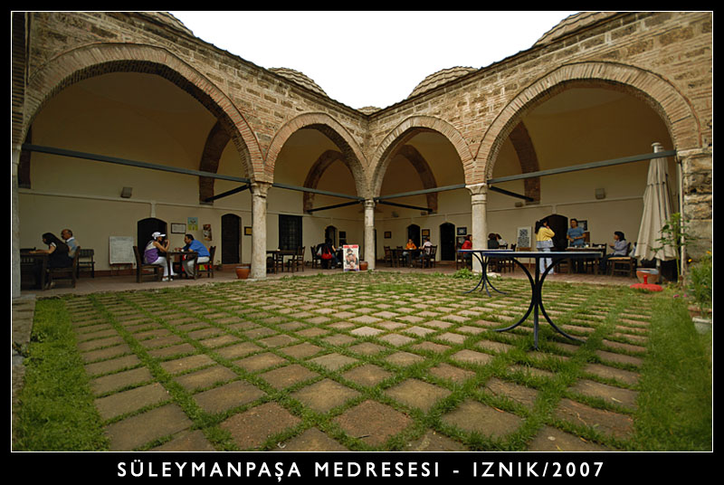

Slide 47
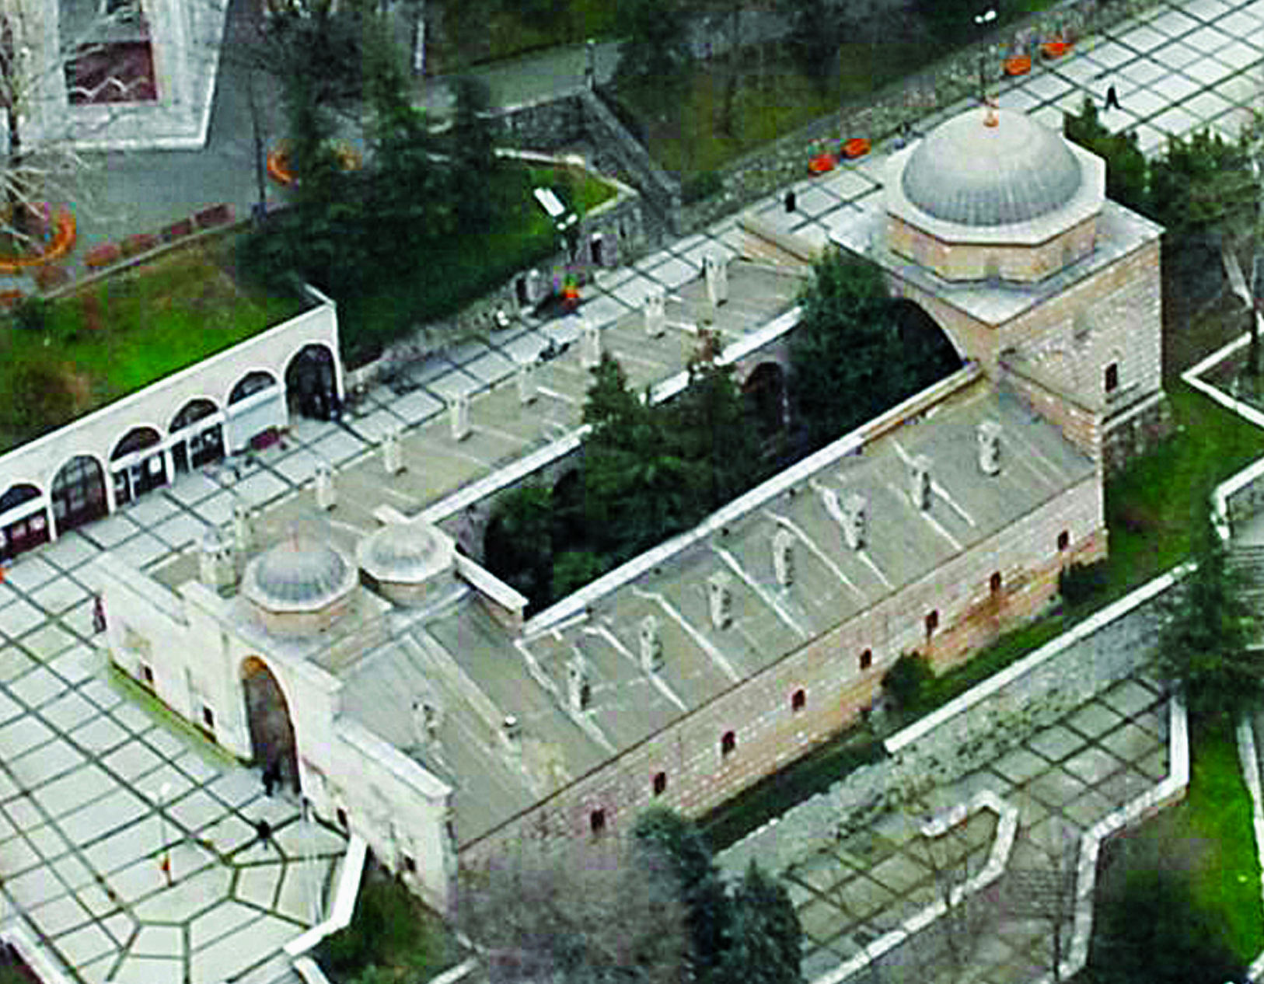
Bursa Yıldırım Medresesi(XIV. yüzyıl sonları),
Günümüzde işlevini Dispanser olarak sürdürmektedir
Notes:
*Yıldırım Camii’nin kuzeybatısında, Yıldırım Bayezıd tarafından yaptırılmıştır(1399).
*Günümüzde işlevini Dispanser olarak sürdürmektedir
Yıldırım Camii’nin kuzeybatısında yer alan Yıldırım Medresesi, 1399 yılında Yıldırım Beyazıd tarafından yaptırılmıştır. Uzunlamasına revaklı bir avlu etrafına dizilmiş 20 oda ve eyvan şeklindeki açık bir dershaneden oluşan Yıldırım Medresesi’nin yapımında kesme taş, moloz taş ve tuğla kullanılmıştır. Bina, 1948 yılında tamir edilerek dispanser olarak hizmete sunulmuştur.
Yıldırım Medresesi’nin kapısından ortası kubbeli üçlü revağa, oradan da taş ve tuğla ile örülü ayakların taşıdığı, uzunlamasına tonozla örülü yan revaklara geçilmektedir. Sağlı sollu tonozla örtülü olan sekizer hücre, revaklara açılmaktadır. Girişin iki yanında hocalara ait odalar yer almaktadır. Köşe odalarında ikişer, diğerlerinde birer tane olmak üzere pencere ve ocaklar bulunmaktadır. Yan revaklardan bağlanılan açık evyanlı dershane, sekizgen kasnak üzerine oturtulmuş ve kurşun kaplı kubbe ile örtülmüştür. Odalar ile revak da kurşunla örtülü çatıya sahiptir.Dershanenin yıldız ve düz tuğlalarla yapılan süslemeleri, güzellikleriyle göz doldurmaktadır.

Slide 48
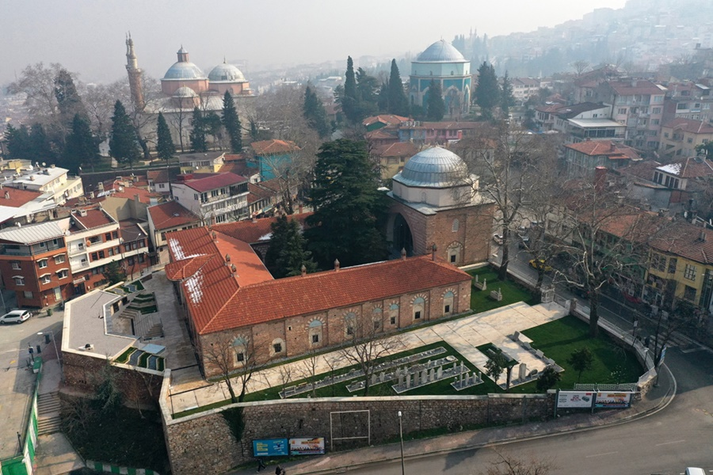
Bursa Yeşil Medresesi(1420-1424)
(Turk İslam Eserleri Müzesi)

Slide 49
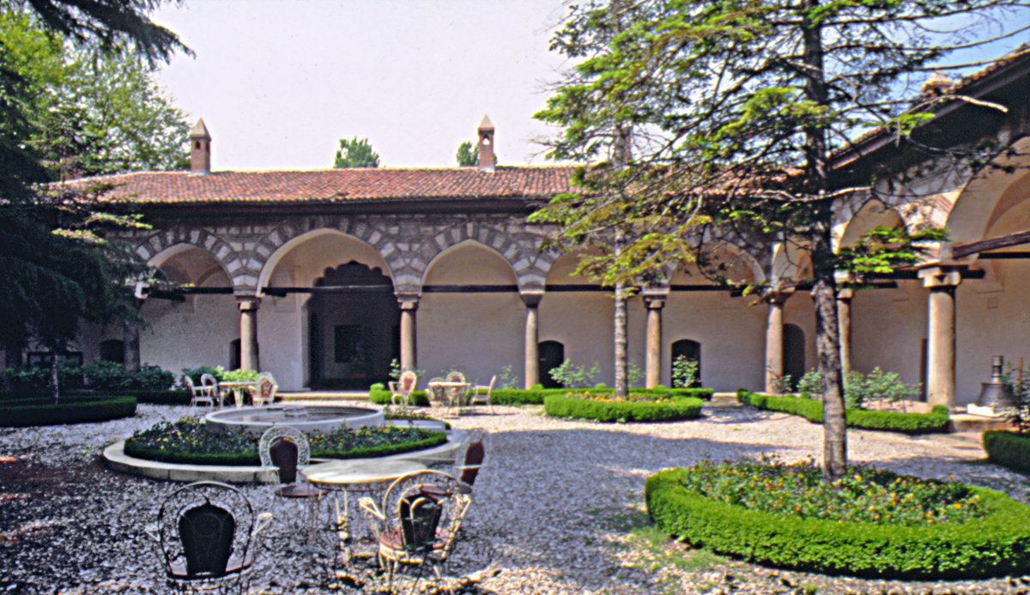
Bursa Yeşil Medresesi(1420-1424)

Slide 50
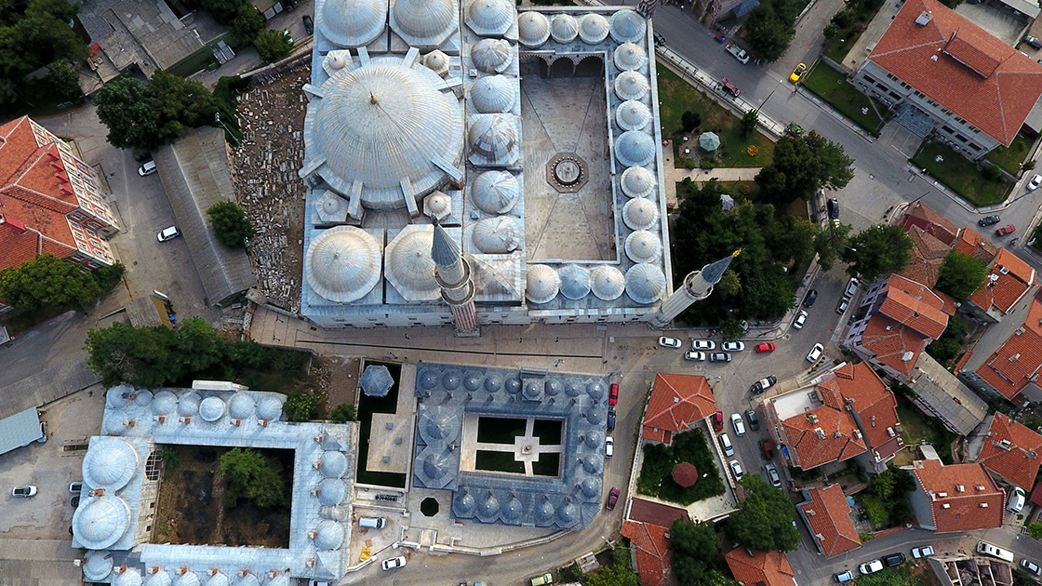
Üç şerefeli camii
Peykler medresesi
Saatli Medrese(1447
Notes:
Edirne Üç Şerefeli Cami’nin yanında yer alan Saatli Medrese de ise uygulamaların duruma göre değiştiği, ancak örtü sisteminde kubbenin artık sürekli bir eleman olarak değerlendirildiği görülmektedir. Edirne'de, Osmanlı padişahı Fatih Sultan Mehmet'in de eğitim aldığı Saatli Medrese'nin restorasyon çalışmaları tamamlandı.
Osmanlı dönemi başkentlerinden Edirne'deki önemli eğitim kurumlarının başında gösterilen, Mimar Sinan'ın ustası Müslihiddin Ağa tarafından inşa edilen Üç Şerefeli Cami'nin yanı başında 2. Murat zamanında yaptırılan Saatli Medrese, zamanla kullanılmadığı için harap duruma düşmüştü.
Yapı, II. Murad tarafından 15. yüzyılda Üç Şerefeli Cami ile birlikte bitirildi ği bilinir. Doğu – Batı yönünde eğimli bir arazi üzerinde inşa edilmiştir. Çok harap olan yapı, son dönemdeki restorasyonlarla eski görünümüne kavuşmuş tur. “ Açık avlulu ve tek katlı” bir plana sahiptir. Güney duvarın almaşık duvar örgüsü ve kasetlenmiş kesme taştan inşa edilmiş olduğu görülür. Batı cephe sinde görülen hücre, cepheden taşıntı yapar. Cephenin güneydoğu köşesi boş bırakılmıştır. Güney kanadının ortasında dershane eyvanı ile kışlık dershane mekanı yer almaktadır. Batı kanadının güney ucundaki iki hücre ile kışlık dershane mekanı arasında uzanan tonozlu bir koridorun medresenin güneyindeki bir dış avluya açıldığı düşünülür. Her bir hücreye açılan üçer pencereden ortadakiler dikdörtgen, iki yanda kiler ise mazgal pencere şeklindedir. Doğu cephesinde, kuzey itibaren ikinci hücre ile üçüncü hücrenin arasında dışa açılan bir koridor mevcuttur. Bu ko ridor, güney kanadında olduğu gibi iç ve dış avluları birbirine bağlamaktaydı. Bu durumda, batıdaki giriş ile birlikte medrese, kuzeyi hariç üç cephesi ile de dışarı bağlanır ve bu özelliği ile başka bir örnek bilinmemektedir. Medresenin batıdaki ana girişinin Üç Şerefeli Cami’nin doğudaki taçkapı girişi ile karşılıklı olmasının planmış olduğu düşünülür. Çünkü taçkapı, bir hücre boyunca kuzeye kaydırılmıştır. Üzeri silmelerle kademelendirilmiş, ana niş fazla derin değildir. İki renkli taşlarla sivri kemerli bir kavsara ile örtülü dür. Giriş eyvanının üzerinde de kubbe yer alır. Öğrenci hücreleri kubbe ile örtülüdür. Kare ve dikdörtgen planlı olup kub belere Türk üçgenleri ve pandantiflerle geçilir. Ocakların bir bölümü günümü ze ulaşamamıştır.
peykler medresesini fatih sultan mehmet yaptırmıştı. peyk; "padişahın yanında bulunan hürmetli askerler" anlamına gelir. türk tarihinde önemli ve saygın bir yeri bulunan ibni kemal burada öğrenim görmüştür.

Slide 51
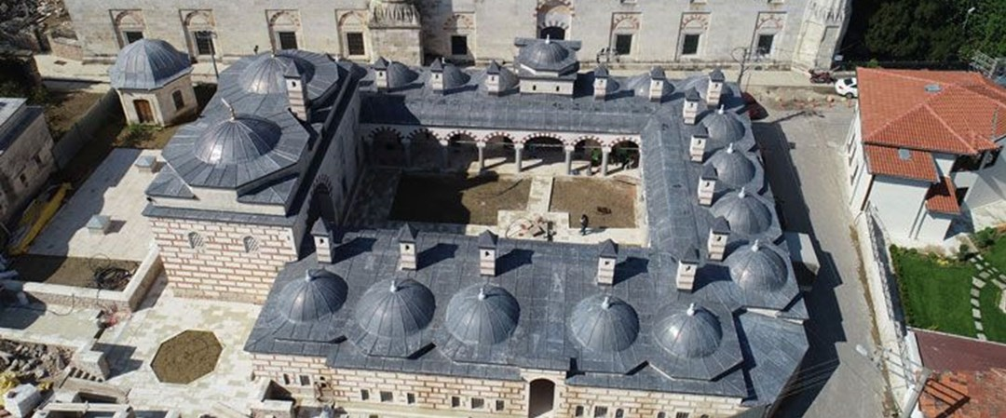
Edirne Saatli Medresesi(1447

Slide 52
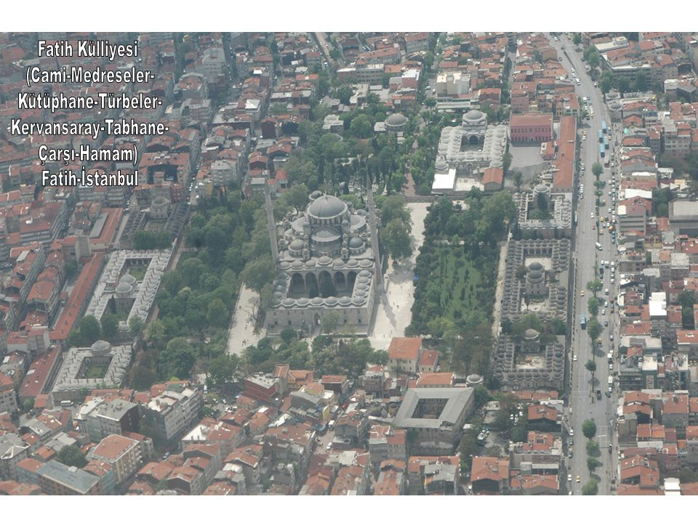
İstanbul Fatih Medresesi(1462-1470)
Notes:
İstanbul ili Fatih ilçesi, Fatih Sultan Mehmet’in (1444–1446/1451–1481) 1463–1470 yıllarında yaptırmış olduğu külliyesinin bir bölümünü oluşturan medreseleri İstanbul’un fethinin hemen arkasından Ayasofya’daki medresesinden sonra yaptırmıştır. Caminin iki yanında sıralanan medreselere “Sahn-i Seman” isimleri verilmiştir. Bu medreselerin dışında ve yine caminin iki yanında, arazinin meyilli olmasından ötürü daha aşağıda olduğundan “Tetimme” denilen öğrencilerin eğitime hazırlık medreseleri bulunuyordu. Bu medreselerden caminin Marmara Denizi yönünde olanlar Fatih’ten Edirnekapı’ya kadar uzanan Fevzi Paşa Caddesi’nin genişletilmesi sırasında yıktırılmış, Haliç tarafındakilerin yerlerine de bir ilkokul yapılmıştır. Bu medreselerden Haliç tarafındakilere Karadeniz Medreseleri ismi altında “Bahr-i Siyah”, Marmara tarafındakilere de Akdeniz anlamına gelen “Bahr-i Sefid” isimleri verilmişti. Saraçhanebaşı’ndan Edirnekapı’ya doğru uzanan yol üzerinde “Baş Kurşunlu”, “Baş Çifte Kurşunlu”, “Ayak Çifte Kurşunlu”, “Ayak Kurşunlu” şeklinde de isimlendirilmişlerdir. Fatih Sultan Mehmet, caminin kuzey ve güneyine iki sıra halinde sekizer yapıdan meydana getirdiği Semaniye Medreselerinde sekiz ayrı müderrisin ders okutmasına karar vermiştir. Bunların arkasındaki yüksek derecede öğretim kurumu olan Semaniyeye öğrenci yetiştirmek amacı ile de Tetimme Medreselerini yaptırmıştır. Medreselerin yapımında Veziri Azam Mehmet Paşa’yı derslerin düzenlenmesinde Molla Hüsrev ile Ali Kuşçu’yu görevlendirmiştir. Bu medreselerde Tusi, Hocazade Musluhiddin Mustafa, Molla Abdülkerim, Kadızade Molla Kasım gibi devrin âlimleri müderrislik görevini üstlenmişlerdir. Semaniye Medreselerinde Mantık, Fıkıh, Kelam, Tefsir gibi ilimlerin yanı sıra Matematik, Geometri, Astronomi ve Tıp da okutulmuştur. Kesme köfeki taşı ve tuğladan yapılmış olan bu medreselerin her biri on dokuzar hücre ve bir de dershane mescitten meydana gelmiştir. Medrese hücreleri kare planlı olup, avluya birer kapı ve pencere ile açılmışlardır. Ayrıca arka cephelere de altlı üstlü birer pencereleri bulunmaktadır. Bunların üzerleri kasnaklı kubbelerle örtülmüştür. Dershane olarak nitelenen bölüm ise yine kare planlı olup, diğer hücrelerden daha yüksek ve gösterişli biçimdedir. Dershanenin üzeri de kasnaklı kubbe ile örtülüdür. Medreselerin ortak özelliği ortalarında revaklı birer avlularının bulunmasıdır. Tetimme Medreseleri ise günümüze gelemediğinden bunların mimarisi hakkında yeterli bilgi bulunmamaktadır. Bazı kaynaklara dayanılarak bunların üzerlerinin çatı ile örtülü olduğu sanılmaktadır. Fatih Külliyesini oluşturan medreseler 1766 depreminde cami ve diğer yapılarla birlikte zarar görmüşse de kısa süre içerisinde yeniden onarılmışlardır. Tetimme Medreselerinin yıktırılması ve temel altı toprak tabakasının ortaya çıkması üzerine Akdeniz Medreseleri yıkılma tehlikesi ile karşılaştığından bunlar kalın gergi demirleri ile desteklenmiştir. Bu medreseler 1955 yılından itibaren Vakıflar Genel Müdürlüğü tarafından restore edilmiş ve bir bölümü öğrenci yurdu olarak kullanılmıştır

Slide 53
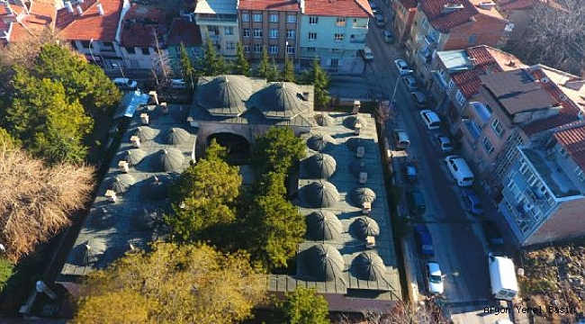
Afyon Gedik Ahmet Paşa/Taş Medresesi (1475)
Notes:
Gedik Ahmet Paşa Camisi’nin güneybatısında yer alan medrese cami ile birlikte 1472 yılında Gedik Ahmet Paşa tarafından yapılmıştır. Dikdörtgen planlı ve kesme taştandır. Kuzey cephesinde dışarıya doğru çıkıntı oluşturan portal sivri kemerlidir. Buradaki nişin içerisinde pembe mermerden yay kemerli giriş kapısı bulunmaktadır. Avlunun doğu ve batısında dörder sütunlu kubbeli beşer revakın arkasında üçer hücre, iki köşede de iki ayrı hücre bulunmaktadır. Hücreler dışarıya iki sıra pencere ile açılmaktadır. Alt sıradaki pencereler dikdörtgen, üst sıradakiler de sivri kemerlidir. Girişin karşısında, güney cephedeki üzeri kubbeli dershane ve yanında bir hücre yer almaktadır.

Slide 54
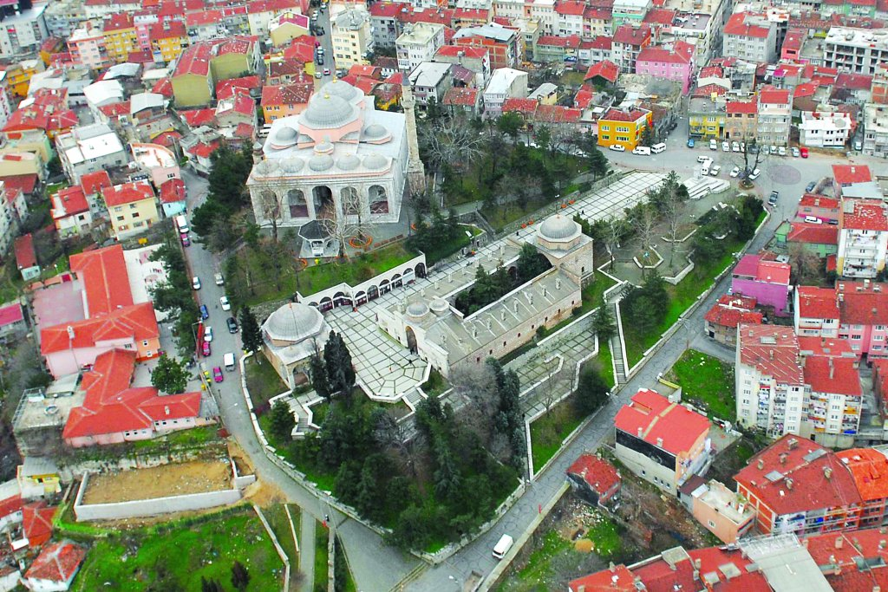
Bursa Yıldırım Külliyesi Şifahanesi (XIV. yüzyılın sonları)
ilk Osmanlı şifahanesi olması bakımından önemlidir.
Notes:
Yıldırım Külliyesi'ndeki Darüşşifa müesseseleşmiş ilk Osmanlı hastanesidir. Bulutlu bir günde hafif çiseleyen bir yağmur altında, Yıldırım; on beş kişilik maiyetiyle, atlı olarak, inşaata geldi. Planları hazırlayan İvaz Paşa'yla Ali Neccar kendisini karşıladılar. Hem sahada hem kâğıt üstünde kendisine bilgi verdiler. O günden sonra inşaat daha hızlandı. Giriş kapısının iki yanına hastaların ilk müracaat yeri ve beklemeleri için birer oda hazırlandı. İkişer oda tabiplere ve eczacılara yapıldı. Ortaya ferah bir avlu bırakıldı. İçinde havuz olan avlunun yanları onar oda ile çevrildi. Her oda, tepesinde 'alem' olan kurşunlu kubbeyle örtüldü. 1394'te bina tamamlandı.

Slide 55
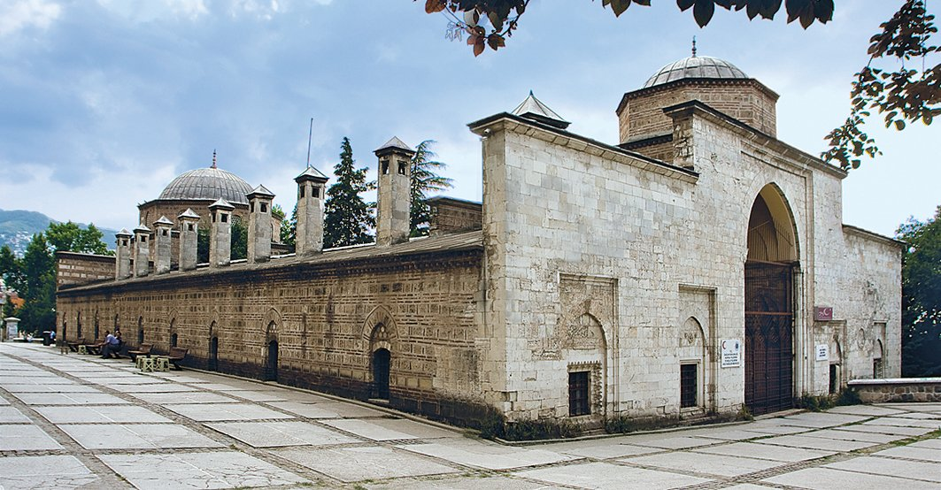
Bursa Yıldırım Darüşşifası

Slide 56
Erken Dönem Osmanlı Türbeleri
Bu dönemde türbe mimarisinde eskiye göre bazı yenilikler görülmektedir.

Slide 57
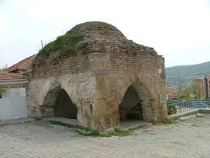
Ayrıca Erken dönem türbe mimarisinde baldeken tarzında, yanları açık türbe düzenlemesi de dikkat çekmektedir.
Notes:
Havza imaret türbesi 1430 lu yıllar

Slide 58
Erken dönemin önemli türbeleri
İznik Kırgızlar Tür. (1324-1360),
İznik Halil Hayrettin Paşa Tür. (1387)
Bursa Yıldırım Beyazıt Tür. (1402-1410),
Bursa Yeşil Tür. (1421),

Slide 59
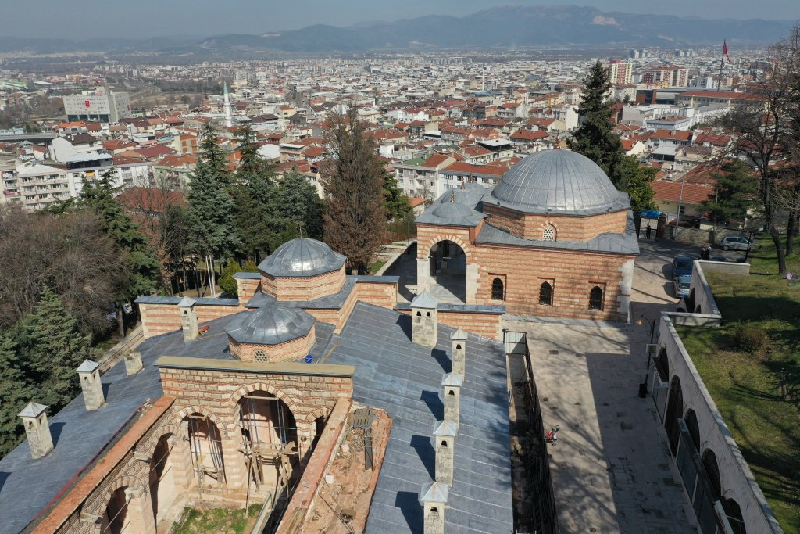
Bursa Yıldırım Beyazıt Türbesi (1402-1410),
Notes:
Sultan Yıldırım Beyazıt’ın (1360-1403) türbesi,Yıldırım semtinde,Yıldırım Camisi’nin önündeki setin altındadır.Yıldırım Beyazıt külliyesinin bir bölümünü oluşturan türbeyi padişahın oğlu Süleyman Çelebi yaptırmıştır.Yıldırım Beyazıt öldüğü zaman geçici olarak Akşehir’de Şeyh Mahmud Hayrani Türbesine gömülmüştür. Sonradan oğlu, babasının cesedini Bursa’ya getirmiştir. Karamanoğlu Mehmet Bey’in Bursa’yı kuşatmasında Yıldırım’ın sandukasını açarak kemiklerini yaktığı söylenmektedir. Türbe üzerinde nesih yazı ile 0.60x1.20 m. boyunda kitabesi bulunmaktadır. Bu kitabenin Türkçesi şöyledir: “Bu cennet bahçesi Murad oğlu Said, merhum makfur Bayezid Han’a aittir. Onu büyük padişah, Arap ve Acem meliklerinin efendisi Bayezid oğlu Süleyman yaptırdı. Allah mülkünü daim etsin. 809 h. Senesi Muharremi Bu mübarek imaretin yapılması zaif kul Hüseyin oğlu Ali’nin eli ile oldu. Allah ikisini de affetsin 809 h. senesi Rabiul’ahir (Ekim 1406)”. Türbenin mimarı Ali Bin Hüseyin’dir.Türbe 10.50x10.50 m. ölçüsünde kare planlı olup, üzeri sekizgen bir kasnağa oturmuş bir kubbe ile örtülmüştür. İçeride yuvarlak bir mihrap, ortada Yıldırım Beyazıt’ın yanında oğulları İsa Çelebi (1379-1479) eşi ve ayak ucunda kim oldukları bilinmeyen iki sanduka vardır. Türbe 1855 depreminde yıkılmış 1649, 1669, 1828 ve 1878 yıllarında onarılmıştır.

Slide 60
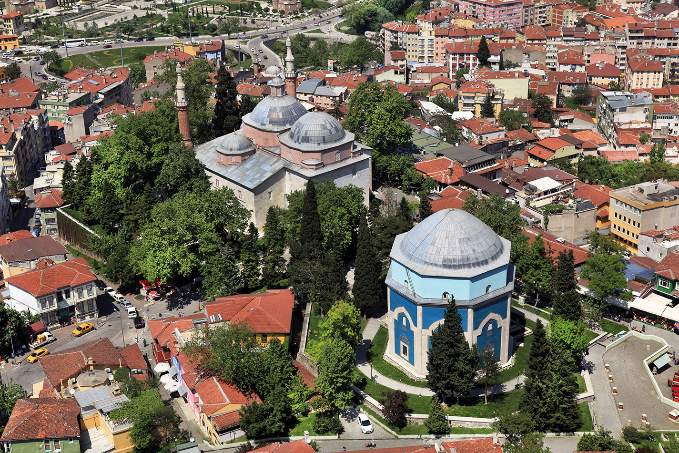
Bursa Yeşil Türbe
Notes:
1421 yılında Bursa Yeşil Camii yanında, Çelebi Mehmed'e ait olan türbedir. 4,57 m yüksekliğinde bir kasnak üzerine oturan 6.60 m yüksekliğinde sivriye yakın bir kubbeyle örtülü olan türbe sekiz köşelidir. Türbe dıştan tek katlı görünmesine rağmen, sandukanın bulunduğu salon ve bunun altında yer alan basık tonozlu mezar kısmı ile iki katlıdır. Sandukanın üzerinde altın yaldızla yazılmış kitabe vardır.
Bursa’nın sembolü haline gelen bu yapı şehrin her yerinden görülebilecek bir konumdadır. I. Mehmet Çelebi türbeyi yaptırdıktan 40 gün sonra vefat etmiştir.Osmanlı mimarisinde tüm duvarlarının çini ile kaplı olduğu tek türbe Yeşil Türbe’dir.
Yeşil Türbe’nin içerisinde Çelebi Sultan Mehmet ile oğulları Şehzade Mustafa, Mahmut ve Yusuf ile kızları Selçuk Hatun, Sitti Hatun, Ayşe Hatun ve dadısı Daya Hatuna ait olmak üzere toplam 8 sanduka bulunmaktadır. Her yıl binlerce inanan buraya gelerek hem mimarisini gezmekte hem de yatan büyükler için dua etmektedir. Dışarıdan bakıldığında tek katlı görünen türbe, sandukaların bulunduğu salon ve bunun altında yer alan beşik tonuzlu mezar odasıyla beraber iki katlıdır. Dış duvarlar turkuaz çinilerle kaplıdır. Türbenin içi, sandukalar, mihrab, duvarlar, cümle kapısı ile cephe kaplamaları da çiniden yapılmıştır. Kıbleye bakan mihrabı bir sanat eseridir. Buradaki çiniler İznik çinici

Slide 61
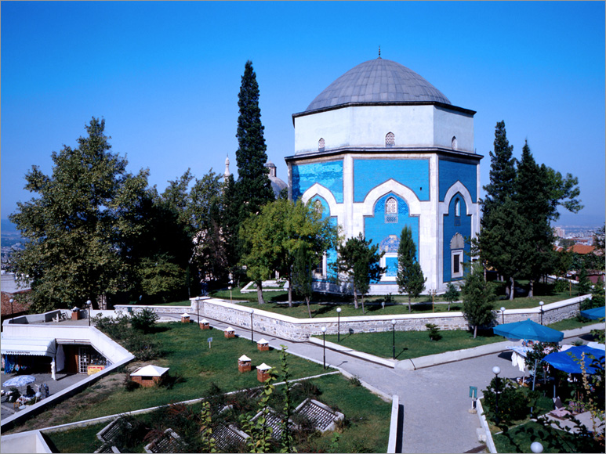

Slide 62
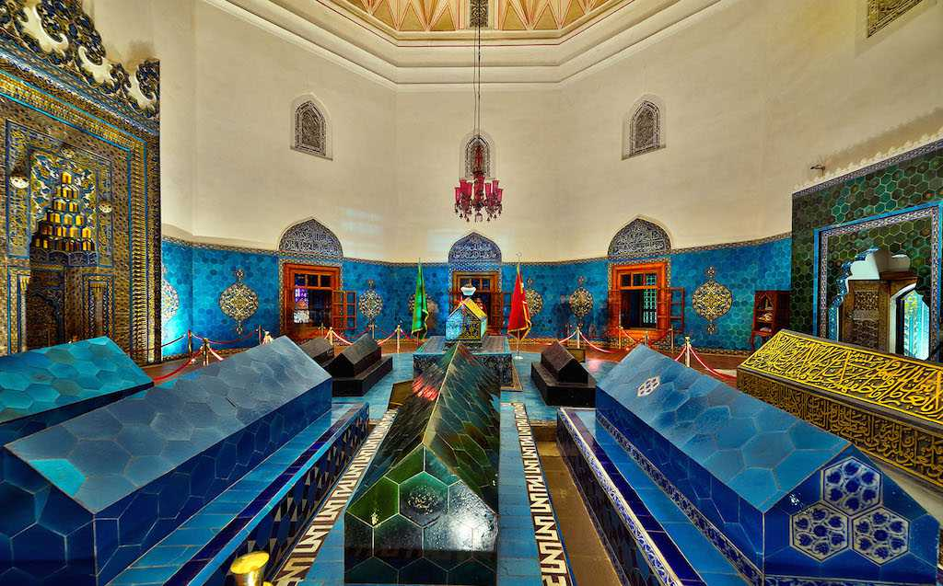

Slide 63
Erken Dönem Osmanlı Kervansarayları
Anadolu Selçukluları’nın geliştirdiği kervansaray ve han mimarisi, Osmanlı döneminde gelişerek devam etmiştir.

Slide 64
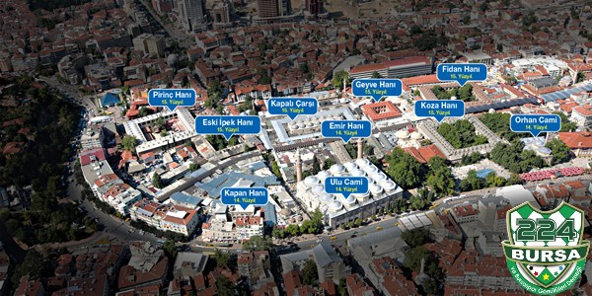
Osmanlı döneminde yol üzerindeki kervansaraylardan çok, şehir içindeki hanlar önem kazanmıştır.

Slide 65
Bu dönemde bazı hanlar, düzgün dörtgen planlarını yitirerek bulundukları alana uydurulmuş, bazıları da iki katlı inşa edilmiştir.
Bursa koza han

Slide 66
Han mimarisinde kale görünümünden uzaklaşılmış, yapılara yalınlık egemen olmuştur.
Notes:
Edirne Rüstem Paşa Kervansarayı(15571560):
Aksaray sultan han

Slide 67
Uluabad Issız Han, Osmanlılar’ın ilk kervansarayı Karacabey Bursa yolu üzerinde 1394’te inşa edilmiştir.
Notes:
Bursa- Karacabey yolu üzerinde Uluabat’ın 5 km. doğusunda göl kenarındadır. Yıldırım devrinin metruk fakat tamir edilmiş sağlam bir eseridir. Kapısı üstündeki kitabesinde “ .....Han Sultan Beyazıt bin Murat Han zamanında , Büyük emir Celalüddin İnebey Bin Bin Feleküddin’in emri ile Allah rızası için 797 yılında yapıldı. “Anlamına Arapça bir vesika bulunduğuna göre 1936’da Allah rızası için yapılmış olduğu anlaşılıyor. (Eyne Bey, balıkesir-Karesi subaşısıdır. Eyne Bey 1. Kosova Savaşında Komutandır: Ankara muharebesinde Yıldırımın Timur tarafından esir alınmasından sonra, şehzade Süleyman Çelebi’yi Rumeli’ye götürenler
arasındadır. 808 H./1405 M. de Uluabat’ da Şehzade Süleyman ve İsa Çelebi arasındaki çarpışmada, İsa Çelebi tarafından şehit edilmiştir. Kabri Balıkesir’in Kepsud kazasının Tekke Köyündedir.) Karacabey civarında Tophisar Köyü ve Karasu üstünde bir değirmeni buraya vakfettiğine göre, gelip geçen yolcular parasız olarak yiyip içebilecek ve yatıp gideceklerdir. Bugün bir hizmet ifa etmemekte, boş durmaktadır. Sağlam ve mazbuttur. Güney – Doğu, Batı – Kuzey yönünde dikdörtgen bir plan üzerine kurulmuş, dış yüzü iki sıra yontma beyaz taş işlenmiş, üstü yine taş, onun üstüoluklu kiremit örtülüdür. Cephesi göle bakar. Muhteşem bir kapısı, mermer kemerin üzerinde tarihi kitabesivardır. Kapıdan girince sağlı sollu birer oda ve birer salondan ibarettir. Duvar boylarında sedir durumunda yüksek bir kademe, ortada başka hiçbir yerde görülmeyen muazzam iki ocak yapısı, her biri dörder tane granit ayak üzerine oturan yekpare taş, taşların altı zarif kemer, üstü ise hemen tuğla işçiliği ile başlayan bacalardır. Bacaların işçiliği fevkalade güzeldir. Baca gövdesinin dış kısmı çok islidir. İç kısmı ise tuğlalar ters çevrilerek tamir edildiği bellidir. İki yan odada baca ve ocak yoktur. Hanın dış bedeninde altlı üstlü mazgal pencereleri, batı odasında da böyle mazgal pencere vardır. Doğu odasındaki penceredir. Han genel görünümü ile Osmanlı devrinin ilk mimar eserlerinin en güzel kervansaray modelidir. Yapı 1956 yılından bir süre sonra onarılmıştır.

Slide 69
Uluabad Issız Han
Şu an otel

Slide 70
Diğer önemli ticaret yapıları
Bursa Emir Han (Orhan Gazi 1324-1360),
Bursa Geyve Han (1413-1421),
Bursa İpek Han (1413-1421),
Edirne Rum Mehmet Paşa Bed. (1415-1420)
Manisa Rum Mehmet Paşa Bed. (1471)
İstanbul Sandal ve Cevahir Bedestenleri, Fatih tarafından yaptırılmıştır. (Fatih 1451-1481) Bunlar Kapalı Çarşı’nın ilk bölümünü oluşturmaktadır.)

Slide 71
Bursa hanlar

Slide 72
Bursa Emir Han (Orhan Gazi 1324-1360),
Notes:
Bursa'da, Ulu Cami'nin hemen altında bulunan Emir hanı, Orhan Bey tarafından, XIV. yy 'ın ikinci yarısında yaptırılmıştır. İç avlu çevresine sıralanan iki katlı revak ve buraya açılan odalardan oluşan bu han Osmanlı hanlarının ilk örneğidir. Hanın ortasında bir şadırvan ile tarihi çınarlar bulunur.
Yüzyılın ikinci yarısın akadar ‘Bezzezistan’ olarak anılan han, külliyeye gelir getirmesi amacıyla yapılmıştır.
Bursa’ya yapılan ilk bedesten olması bakımından önemli olan han, Bursa çarşısının çekirdeğini oluşturur.
46x50 metrelik bir avlu etrafında sıralanan odalardan oluşan revaklı ve iki katlı bir yapıdır. Osmanlı hanlarının ilk örneklerinden sayılır. Dört köşedeki kubbeler dışında yapının diğer kısımları tonozla örtülüdür. Duvarlar iki sıra tuğla bir sıra taştan oluşan almaşık örgülüdür. Hanın alt katındaki odalar 36 tane olup, pencereleri mahzenler şeklindedir; bunlar eşya deposu olarak kullanılırlar. Üst katlardaki her odada birer pencere ve ocak vardır. Hanın ortasında bir yenilenmiş şadırvan ve eski ağaçlar bulunur.
Maalesef han, zaman içinde yapılan onarımlarla büyük ölçüde özgünlüğünü yitirmiştir. Ancak 1956 yılında yapılan aslına uygun onarımlar sonucu asıl şekline yaklaşmıştır. 1958 Kapalıçarşı yangını sırasında tamamen yanan yapının Ulucami tarafında yeni bazı eklemeler yapılmış , tuvaletlerden Ulucami’ye açılan bir kapı yapılmıştır. Yine Ulucami tarafındaki hücrelerden birine geçiş için bir kapı açılmıştır. Bu tamirat sırasında Ulucami tarafındaki revek kemerleri sivri yerine düz yapılmış, duvarlar iki sıra tuğla bir sıra kesme taş ile örülmüştür. Bugün han, tekstil kolu başta olmak üzere tümüyle işyerleriyle doludur.

Slide 73
Bursa Geyve Han (1413-1421),
Notes:
XV. yüzyılda Hacı İvaz Paşa tarafından Yeşil Camii'ye gelir temini için yaptırılıp Çelebi Mehmed'e hediye edilmiştir. Han Bursa'dadır
Demirkapı Çarşısı'ndadır. Eskiden Lonca Hanı da denilmekteydi.
İki katlı olan hanın altında 26, üstünde 30 odası vardır. Dört cephesinde iki giriş kapısı mevcuttur. Batıdaki giriş kapısı iki tarafı kemerli beşik tonoz'ludur.
Han tuğla ve moloz taş ile inşa edilmiş olup kirpi saçak'lıdır. Ayakları ve kemerleri tuğladan yapılmıştır. Odalar dairevi tonoz'la kaplıdır.

Slide 74
Bursa İpek Han (1413-1421),
Notes:
İvaz Paşa Camiinin hemen yanında olan han Çelebi Sultan Mehmet tarafından Yeşil Külliyesine gelir getirmesi amacı ile yapılmıştır. Arabacılar hanı olarak da bilinmektedir. Bursa’daki en büyük hanlardan biridir. Zeminde 39 üst katında 42 odası bulunmaktadır. Odaların önünde bulunan revakların üstü kubbe ve tonozlarla örtülüdür. İpek Han geçmişte ipek ve tekstil ticaretinin en gözde yerlerinden biriydi. Günümüzde Kapalı Çarşının gölgesinde kalmıştır. Birçok tekstil ürününü bulabileceğiniz çarşıda özellikle çeyiz alışverişleri yoğundur. Eski İpek Han
Hakkında
İvaz Paşa Camisi’nin yanında olup, Bursa’nın en büyük hanlarındandır. Arabacılar, Sultan ve Eski İpek Han olarak da isimlendirilen hanı, Çelebi Sultan Mehmet Mimar İvaz Paşa’ya, Yeşil Külliyesi’ne gelir sağlamak amacı ile yaptırmıştır. Yontma taş ve tek sıra tuğladan inşa edilen ve kaynaklardan bu hanın avlu etrafında iki katlı olup, alt katında otuz dokuz, üst katında da kırk iki odası olduğu öğrenilmektedir. Son yıllarda yapılan restorasyonlar sırasında han ilk yapımından oldukça uzaklaşmış, yalnızca batı bölümü ayakta kalabilmiştir. Yine kaynaklardan öğrenildiğine göre avlu ortasında 12 köşeli, kaba yontma taş ve tuğladan yapılmış bir mescit bulunuyordu.
Altta 2 metre kesme taş, üst tarafı ise tümüyle tuğladır. Bu yönüyle de diğer hanlara benzemez. Hanın zemin katında otuz dokuz, üst katta da kırk iki oda vardır.
Han, ilk zamanlarda ipekçilerin toplandığı yer olduğu için İpek Hanı olarak anılmıştır. Ancak XIX. yüzyıldan son yıllara kadar faytoncuların ve otomobil tamircilerinin toplandıkları yer olduğu için Arabacılar Hanı olarak da anılmıştır.
1557, 1632, 1742 ve 1775 yılları ile, yakın zamanlarda yapılan onarımlar ile büyük ölçüde yenilenmiştir. Maksem’den Şehreküstü’ne inen Mecidiye Caddesinin açılması sırasında hanın bir bölümü yıkılmıştı. 1958 yangınından sonra han tekrar aslına uygun olarak onarılmıştır. Hanın sadece batı bölümü özgün olup, diğer bölümleri yenidir. Avlunun ortasında da on iki köşeli şadırvanlı bir mescit vardı. Ancak bugün sadece yeni yapılmış bir şadırvan vardır. Bahçesinde yaşlı olmayan bazı çınar ağacı vardır. Hanın orijinal batı revaklarında görülen tuğla süslemeler, Bursa’nın hiçbir hanında görülmez ve çok hoştur. Hanın tek girişi doğudandır. Bir de güneydoğu köşesinden, olasılıkla sonradan yapılmış bir giriş vardır. 1970’li yıllara kadar hanın büyük bölümü kullanılmazken, daha sonraki yıllarda başta tekstil olmak üzere çok sayıda ticarethane açılarak faal duruma gelmiştir. Hanın batısındaki ve kuzeyindeki dükkânların çoğu kapı açarak yapının özgünlüğünü bozmuştur.

Slide 75
Manisa Rum Mehmet Paşa Bedesteni (1471)
Nikah salonu
Notes:
Manisa’da bulunan bedesten, Fatih Sultan Mehmet’in komutanlarından Rum Mehmet Paşa tarafından yaptırılmıştır. Kitabesi bulunmadığından yapım tarihi kesinlik kazanamamıştır. Bununla beraber Rum Mehmet Paşa’nın yaşadığı dönem ve yapının mimari üslubu dikkate alındığında XV.yüzyılın ortalarında yapıldığı sanılmaktadır. Bedesten dikdörtgen planlı olup, kuzey-güney doğrultusunda uzanmaktadır. Bedestenin uzunluğu 42 m. olup, moloz taş ve tuğladan yapılmıştır. Dört cephesinde birer kapısı olan bedestenin üzeri ahşap bir çatı ile örtülmüştür.
15. yüzyılda Fatih Sultan Mehmet’in komutanlarından Rum Mehmet Paşa tarafından, İstanbul’da yaptırılmış cami ve medreseye vakıf olarak inşa ettirilmiştir. Manisa çarşısının ortasında, Çeşnigir Camii'nin yakınında bulunan bedesten şu an harap durumdadır ve özelliklerini önemli ölçüde yitirmiştir. Dışında sonradan ilave edilen dükkanlar dolayısıyla başınızı yukarı kaldırıp bakmadığınız sürece farkedilmesi güçtür. Manisa Belediyesi bu yapıyı onarma ve kültürümüze tekrar kazandırma amacıyla bir proje hazırlayıp uygulamaya geçmiş, bu doğrultuda dükkân sahipleriyle irtibata geçilerek kamulaştırma işlemlerine başlamıştır. Yapının restorasyonunun tamamlanması bikaç yılı bulacaktır.

Slide 76
Sandal Bedesteni /bedesten-i cedid, küçük bedesten, yeni bedesten (İstanbul Kapalı Çarşı’nın ilk bölümlerinden)
Cevahir Bedesteni
Sandal Bedesteni

Slide 77
Sandal Bedesteni /bedesten-i cedid, küçük bedesten, yeni bedesten (İstanbul Kapalı Çarşı’nın ilk bölümlerinden)
Cevahir bedesteni
Notes:
Kapalı çarşı’nın çekirdeğini oluşturan iki bedestenden İç Bedesten , yani Cevahir Bedesteni müellifler arasında tartışmalı olmakla beraber büyük olasılıkla Bizans’tan kalma bir yapı olup 48 m x 36 m ölçülerindedir. Yeni Bedesten ise 1461 yılında yaptırılmaya başlanan Kapalıçarşı’nın ikinci önemli yapısıdır ve Sandal Bedesteni olarak anılmaktadır. Burada bir yolu pamuk, bir yolu ipekten dokunan ve Sandal adı verilen kumaş satıldığı için Sandal Bedesteni ismi verilmiştir. KAPALIÇARŞI’NIN GÜNEYDOĞUSUNDA YER ALAN SANDAL BEDESTENİ, DOĞUDA NURUOSMANİYE KAPISI, GÜNEYDE KALPAKÇILAR CADDELERİ, BATIDA SANDAL BEDESTENİ, KUZEYDE MUHAFAZACILAR SOKAKLARI İLE ÇEVRİLİDİR. 12 ADET FİLAYAĞININ BULUNDUĞU DİKDÖRTGEN PLANLI BEDESTEN, KUZEY-G
Cephe Özellikleri: SANDAL BEDESTENİ’Nİ CEPHE AÇIKLIĞINI GEÇEN YUVARLAK KEMERLERİ BULUNAN TEK KATLI DÜKKANLAR ÇEVRELEMİŞTİR. DÖRT CEPHENİN ORTASINDA DÜKKANLAR ARASINDA YER ALAN GİRİŞ KAPILARI, YUVARLAK KEMERLİDİR. ÇARŞI İÇİNDE İSE GİRİŞLER BASIK KEMERLİDİR. KUZEY VE DOĞU YÖNLERİNDE SOKAKLARDAN ALGILANAN KESME TAŞ KAPLAMALI GİRİŞLER, İÇBÜKEY-DIŞBÜKEY PROFİLLİ SAÇAK SİLMESİ İLE SONLANDIRILMIŞTIR. DÜKKANLARIN GERİSİNDE GÖZLENEN BEDESTENİN BEDEN DUVARLARININ ÜST KESİMİ 1 SIRA KESME TAŞ, 1 SIRA TUĞLA ALMAŞIK ÖRGÜLÜDÜR. KISA KENARLI DUVARLARDA DÖRDER, DİĞERLERİNDE BEŞER ADET TUĞLADAN SİVRİ KEMERLİ HAFİFLETME KEMERİ ALTINDA SÖVELİ PENCERE BULUNMAKTADIR. PENCERELERİN ARASINDAKİ DOLU YÜZEYLERİN ORTALARINDA TAŞ ÇÖRTENLER VARDIR. KURŞUN KAPLI KUBBELER, SEKİZGEN KASNAK DUVARLARINA OTURMAKTADIR. KASNAKLAR VE CEPHELER İKİ SIRA TUĞLA KİRPİ SAÇAK İLE SONLANDIRILMIŞTIR. DÜKKANLARIN BEŞİK ÇATILARI, ALATURKA KİREMİTLE ÖRTÜLÜDÜR.

Slide 78
Cevahir Bedesteni

Slide 79
Cevahir Bedesteni

Slide 80
Çarşu-yı kebîr
Kapalı Çarşı
Notes:
30.700 metrekarelik alanı, 66 sokağı, 4 bin dükkanı ile kendi başına bir şehir. Kökleri, 1461’e dayanıyor. Fatih Sultan Mehmet’in emriyle, Kapalıçarşı’nın çekirdeğini oluşturan iç bedesten diğer isimleriyle Cevahir, Bezzazistan-ı Atik yani eski bedesten inşa ediliyor. Daha sonra buna Sandal Bedesteni ilave ediliyor. Şehrin ekonomisi Kapalıçarşı’da atıyor. Değerli malların, altınların saklandığı bir banka aynı zamanda çarşı. Güneşin ilk ışıkları düşerken açılıyor kapılar, ama hemen adım atmak yok, önce “duacı”nın yönettiği dua merasimi yapılacak, sonra da “Tavcılık yapılmayacak, mal kapatılmayacak, kefilsiz mal alınıp satılmayacak” nasihatleri okunacak. 16. yüzyılda Kanuni zamanında daha da genişletiliyor. Sonraki yüzyıllarda gelişen sokakların da üzerleri örtülerek, çarşıya ekleniyor. Çarşı tarih içinde pek çok tehlikeyle de geliyor, ama en büyük zararı 1894’teki büyük İstanbul depreminde alıyor, pek çok bölümü elden geçiriliyor. Kapalıçarşı, 22 kapıdan girilen, 66 sokağındaki 4399 dükkanı, 2195 odası, 24 han, 12 mahzen, 2 bedesten, 16 çeşme, 8 kuyu, 2 şadırvan, birer sebil, mektep, türbe, cami ve 10 mescid ile bugünkü halini alıyor. Yıl, 1955.

Slide 81
Kapalıçarşı kapılarından biri

Slide 82
!

Slide 83
Kapalı Çarşı

Slide 84
Erken Dönem Osmanlı Hisar ve Kaleleri
Anadolu Hisarı, Yıldırım Beyazıt (1391-1399)

Slide 85
Rumeli Hisarı, Fatih Sultan Mehmet 1452’de

Slide 86
İstanbul Yedikule Surları (1455)
Notes:
İstanbul`un önemli mimari eserlerinden biri olan Yedikulehisarı veya kısaca Yedikule, şehrin kara surlarının güneyinde, kendi adıyla anılan semtte Hisarlar Müzesi Müdürlüğü`ne bağlı bir birimdir. Hisar İmparator II. Theodosios (408-450) Devrinde yapılan kara tarafı Bizans şehir surlarının en önemli girişi ve ayrıca Bizans tarihinde önemli bir yeri olan Altın Kapı (=Porta Aurea) arkasına bir ek inşası ile İstanbul`un fethinden dört yıl sonra, 1457-1458 tarihinde Sultan II. Mehmed (Fatih) tarafından bir iç-kale olarak yaptırılmıştır. Böylece Bizans ve Osmanlı Çağı yapıları biraraya gelmiştir. Yedikulehisarı`nın surları beş köşeli bir yıldız biçimindedir. Şehir tarafında tek bir kapı bulunmaktadır. Surların bitişiğine hiçbir yapı eklenmemiştir. Hisardaki garnizonda bir dizdar (kale muhafızı), dizdar yardımcısı, 6 subay ve 50 asker bulunuyordu. Kale içinde bir dizdar evi ile 12 nefer evi de mevcuttu. Hisar içindeki barınak ve depoların izi bile kalmamıştır. Yalnız avlu ortasında yer alan ve 1905 yılına kadar ayakta kalabilen mescidin minaresinden bir bölüm ile önündeki çeşme görülebilir. Bu mescidin bir de mahallesi vardı ki, XVII.yüzyıla ait bir resimde görülebilen bu mahallenin de ne zaman ortadan kalktığı bilinmemektedir. Yedikule`nin bahçesinde taş top güllesi, mermer sütun başlığı, sütun parçası ve pişmiş toprak küp gibi toplam 17 parça eser açık-teşhirde yer almaktadır.

Slide 87
Kale-i Sultaniye, (1451-1481)
Kilid-i Bahr (1451-1481)
Bu iki eser, Çanakkale boğazını kontrol altında tutmak amacıyla yaptırılmıştır.

Slide 88
Notes:
KİLİTBAHİR KALESİ Kilitbahir Kalesi Fatih Sultan Mehmet Tarafından 1462 yılında yaptırılmıştır. 1551 yılında Kanuni Sultan Süleyman tarafından tamir edilmiştir.2004 yılında onarılmıştır.Bugün halka açık müze olarak kullanılmaktadır.

Slide 89
Erken Dönem Osmanlı Sarayları
Edirne Eski Saray, I. Murat döneminde (1360-1389) yapımına başlanmıştır. Günümüze fazla bir şey kalmamıştır.
Cihannüma Kasrı,
Kum Kasrı
Fatih döneminde Edirne Sarayiçi’nde inşa edilen bu iki esere ait bazı kalıntılar mevcuttur.

Slide 91
Notes:
Edirne Sarayı'nın yıkılmadan önceki orijinal fotoğrafları ortaya çıktı
Bülent GÜNAL/AHT-ÖZEL HABER
Saray-ı Cedid-i Amire ya da bugünkü adıyla Edirne Sarayı’nın devam eden kazı ve restorasyon çalışmalarına ışık tutacak, 1870’li yıllara ait çok özel fotoğraflar ortaya çıktı. Edirne Sarayı Kazı Başkanı ve aynı zamanda Bahçeşehir Üniversitesi öğretim üyesi olan Doç.Mustafa Özer, Rus fotoğrafçı Dimitri Ermakov’a ait fotoğrafların Edirne Sarayı yıkılmadan birkaç sene önce çekildiğini tahmin ettiklerini söylüyor. “Fotoğraflar ekip içinde büyük heyecan yarattı. Rus fotoğrafçı Dimitri Ermakov’un bu fotoğrafları istihbarat amaçlı çektiğini düşünüyoruz. Çünkü sokak sokak Edirne’yi belgelemiş. Ermakov’a ait elimizde birkaç örnek var, ancak yüzlerce fotoğrafın olduğunu düşünüyoruz. Tarihi belgeler de Ermakov’un 1877-78 Osmanlı Rus Savaşı’na topograf olarak katıldığını gösteriyor” diyor Özer.
5 FOTO
1870’li\nyıllarda çekilmiş\nErmakov’a ait\nbir fotoğrafta\nEdirne\nSarayı’nın giriş\nkapısı.
Edirne Sarayı’nın giriş\nkapısının bugünkü hali.
Cem Sultan’ın\ndoğduğu Kum Kasrı.
Ermakov’a ait bir fotoğrafta,\nFatih SultanMehmed tarafından\nyaptırılan 6 katlı Cihannüma\nKasrı; 1870’li yıllar...
Cihannüma Kasrı’nın\nbugünkü hali...
Fatih'in kayıp sarayı - Haberi Paylaş
3 MİLYON METREKARE Edirne Sarayı kazılarına 2009 yılında başlandı. Uzun yıllar sürmesi planlanan kazılar TBMM, Kültür ve Turizm Bakanlığı ile Bahçeşehir Üniversitesi’nin kurumsal desteğiyle devam ediyor. Osmanlı dönemine ait en önemli arkeolojik kazının şu anda Edirne’de yapıldığının altını çizen Doç. Özer, “Edirne Sarayımakûs talihini yeniyor” diyor ve sözlerini şöyle sürdürüyor: “Topkapı Sarayı’ndan sonra en önemli Osmanlı sarayı olan Edirne Sarayı, 3 milyon metrekare alana sahip ve 100’e yakın yapıdan oluşuyor. Kazı çalışmaları sonucunda bu yapıların sadece 10’una ulaşabildik.’’
Peki, Fatih Sultan Mehmed’in İstanbul’un fethinin planlarını yaptığı, İstanbul surlarını yıkacak devasa topları döktürdüğü yer olan Edirne Sarayı haritadan nasıl silindi? Doç. Özer, Edirne Sarayı’nın hikâyesini de anlattı: “Tunca Nehri kıyısına inşa edilen Edirne Sarayı’nın imarına 2. Murad zamanında başlandı ancak saraya esas karakterini kazandıran Fatih SultanMehmed. Diğer padişahlar döneminde de saraya ek yapılar kazandırıldı. Gezginlerin notlarından sarayın nüfusunun 15 bin olduğu anlaşılıyor. Yavuz Sultan Selim tarafından getirtilen kutsal emanetler bir dönem burada korundu. Hazine Dairesi, haremi,meydanları, hasbahçesi ve arz odası ile çok özel bir saray Edirne Sarayı. Ayrıca kazı çalışmalarında ortaya çıktı ki sarayınmükemmel bir altyapısı var.Mühendisliği dikkat çekici. Temiz su kanalları ayrı, atık su kanalları ayrı. Aynı zamanda sıcak hamamvemutfakta kullanılan sıcak su kanalları da mevcut.’’ Peki ya sarayın sonu? Doç.Mustafa Özer, Edirne Sarayı’nın sonunu 1877-78 Osmanlı Rus savaşının getirdiğini söylüyor: ‘’Bu savaşta saray askeri amaçla kullanıldı. Sarayda cephanelikler de vardı. Rusların Edirne’yi işgal edeceği anlaşılınca cephaneler düşmanın eline geçmesin diye patlatıldı.
CİHANNÜMA KASRI TEKRAR HAYAT BULACAK Patlamalar 2-3 gün sürdü. Edirne Sarayı da böylece yerle bir oldu. Geriye kalan taşlardan kamu binaları yapıldı. Ama Edirne Sarayı yok oldu.’’ Çalışmalar kapsamında sarayın mutfağıMatbah-ı Amire ile KumKasrı’nın restorasyonunun bitmek üzere olduğunu vurgulayan Doç. Özer, ‘’Sarayın en önemli yapılarından olan Cihannüma Kasrı’nın yeniden ihyası için proje hazırlandı’’ diyor ve ekliyor: “Proje Koruma Kurulu tarafından onaylandığı takdirde çalışmayı 2 yılda bitirmeyi planlıyoruz. 6 katlı Cihannüma Kasrı, Fatih Sultan Mehmed tarafından yapıldı. Fatih’in sarayda kaldığı yer olarak biliniyor. Kasrın bodrum katı ise kütüphane olarak kullanılmış. Kütüphanedeki binlerce kitap fetihten sonra İstanbul’a götürüldü. Ermakov’un çektiği fotoğraflar arasında Cihannüma Kasrı da bulunuyor ve şimdiki haliyle eski hali gözler önüne seriliyor. 130 yıl sonra Edirne Sarayı ilk kez ciddi bir şekilde ele alınıyor.’’
Meğer sarayın has bahçesiymiş! Doç.Mustafa Özer, Edirne Sarayı’nınihyası için yapılan çalışmalarda kendileriniüzen bazı hususlara da dikkat çekti:“Kırkpınar güreşlerinin yapıldığı stadın Edirne Sarayı’nın Hasbahçesi olduğunu tespit ettik. Yılda 3 gün kullanılan, diğer günler otopark olarak hizmet veren stadınduvarlarını yıkalım, hasbahçe ortaya çıksın,güreşler başka bir alanda yapılsın istedikama hâlâ bir sonuç alamadık. Sarayınortasından asfalt geçiyor. Bunun dünyada başka örneği yok. Edirne Sarayı Türkarkeolojisinin Efes’i. Belli başlı yapıları ihya edip ziyarete sunmayı hedefliyoruz.’’
Osmanlı-RusSavaşı’na katıldı Rus fotoğrafçı Dimitri Ermakov, 1846’da Tiflis’te dünyaya geldi, 70 yaşında öldü. 1877-78 Osmanlı Rus Savaşı’na topograf olarak katıldı. Çektiğifotoğraflar, özellikle şehir fotoğrafları özel arşivlerde ve müzelerde tutuluyor.

Slide 92
Edirne Eski Saray,

Slide 93
Cihannüma Kasrı
Edirne Eski Saray,

Slide 94
Edirne Cihannüma Kasrı
Notes:
Edirne Sarayı ya da Saray-ı Cedid-i Amire (Yeni Saray) Edirne'deki Osmanlı saraylarından biridir. İstanbul’daki Topkapı Sarayı’ndan sonra Osmanlı’nın en büyük sarayı idi. Günümüze yalnızca çok küçük bir kısmı ulaşabilmiştir.
Şehir merkezinin dışında kuzeyde Tunca nehrinin batısında çok geniş bir avlak ve orman içinde bulunan saray, yaklaşık 3 milyon metrekarelik bir arazi üzerinde kurulu idi^{[1]}. 5 ana meydan ve bu meydan içinde bulunan yapılardan oluşuyordu. İçinde bir Saray Bahçesi bulunurdu. Geçmişte sarayın bulunduğu Sarayiçi bölgesi, günümüzde Kırkpınar güreşlerinin yapıldığı alandır.
Yapımına II. Murat döneminde başlanmış, Fatih Sultan Mehmet zamanında Mimar Şehabettin’e tamamlattırılmıştı. En görkemli zamanı, padişah IV. Mehmed'in saltanatlığında yaşandı. Bu devirde içine yeni köşk, oda, kasr, çeşme ve havuzlar yapıldı.
Saray, 19. yüzyıla kadar Osmanlı padişahları tarafından kullanıldı. Saraya gidip kalmış Osmanlı padişahları arasında Kanuni Sultan Süleyman, II. Selim, I. Ahmed, IV. Mehmed, II. Ahmed, II. Mustafa, III. Ahmet bulunur^{[1]}. 22 Ağustos 1829'da Rusların kente girip, şehri terk ettikleri tarih olan 14 Eylül 1829’a kadar geçen süre içinde sarayda büyük bir yıkım yaşandı. 1878’deki 93 Harbi sırasında ise Rusların Edirne'yi işgal edeceği haberi üzerine valinin emri ile sarayın yakınında bulunan cephaneliğin Rusların eline geçmesin diye ateşlenmesi üzerine saray ortadan kalktı.
2008 yılında Edirne Sarayı’nın restorasyonu için çalışma başlatılmıştır^{[2]}
Edirne'de yapılan ilk saray: Saray-ı Atik Tarihi belge ve kaynaklarda Saray-ı Atik hakkında doyurucu bir bilgiye rastlanmadığı gibi, Saray-ı Atik'in ne olduğuna dair detaylı bir bilgi de bulunmamaktadır. Evliya Çelebi Seyahatnamesi'ne göre, Edirne'de yapılan ilk saray olan Saray-ı Atik, Saray-ı Cedid-i Amire (yeni saray) yapıldıktan sonra Saray-ı Atik (eski saray) adını almıştır. Bilindiği kadarıyla, Edirne'nin fethinden dört yıl sonra Sutan I. Murad tarafından o zaman ki şehrin (Kaleiçi'nin) bir kilometre kuzey doğusunda, kuzey ve doğu vadilerine hakim bir tepede şimdi Sarı bayır veya Muradiye bayırı denilen yerde sarayın inşasına başlanılmış ve 1365 (H.767) yılında saray inşaatı tamamlanmıştır. Evliya Çelebi, Seyahatnamesinde Saray-ı Atik'i şöyle tanımlar: "Edirne şehrinde önceleri Kavak meydanı denilen yerde bina olunan Eski Saray, Edirne fatihi Gazi Murat Hüdavendigâr'ın Edirne fethinden sonra yaptırdığı ilk binadır. Sonraları bu saray Çelebi Sultan Musa İbn-i Yıldırım Bayazıd Han tarafından genişletmiş olup, kale örneği taş bina çok güzel bir saraydır ki, uzunluğu beş bin adım olup kare şeklinde bir Mihman Saray-ı Sultani'dir. Duvarlarının yüksekliği 20 ziradır(15 metre). Kuzey yönünde Bab-ı Hümayun vardır. Kanuni Sultan Süleyman Han Macaristan seferlerine çıktığından, bu sarayı ve yeniçeri odalarını imar edip 40.000 yeniçeriyi ve saray hizmetinde kullanılan 3.000 içoğlanı buraya yerleştirdi. Bunlara ek olarak Yüce Divanıhane-i Aliler, Has Oda, Büyük ve Küçük Hazine, Doğancılar, Seferliler odaları inşa ettirdi. Lakin havası, yüksek bir yerde olmakla beraber güzeldir. Yapılışı H.767/M.1365 yılıdır. Eski bir yapı olmakla beraber, burada yetişen ve terbiye edilen iç oğlanları üç senede bir derecelerine göre saray hizmetine girerler. İşte Edirne Eski Sarayı (Saray-ı Atik) böyle bir yerdir" Ahmet Badi Efendi, Riyaz-i Belde-i Edirne adlı eserinde saray hakkında şunları öne sürmektedir: Ahmet Badi Efendi, Edirne Fatihi Sultan I. Murad'ın H.767 senesinde sarayın inşa emrini verdiğini ve sarayın H.770 senesinde bitirildiğinin Nuhbet-üt Tevarih adlı eserde yazıldığını belirtmektedir. Ahmet Badi Efendi, Enis'ül Müsamirin'de de sarayın Sultan II. Selim emri ile yıktırılıp, yerine Selimiye Camii'nin yapılmasına karar verdiğini; Selimiye Camii'nin yanında yer alan Sultan Selim Hamamı'nın diğer isminin "Saray Hamamı" olmasının sebebinin de daha önce burada saray olmasından kaynaklandığını öne sürmektedir. Saray yıkıldıktan sonra saray hamamına gerek kalmadığı için, burada yer alan Sultan Selim Hamamı'nın "çarşı hamamı" olarak anıldığının rivayet edildiğini belirtir. Bu rivayetin gerçekliğini tespit etmek için, Ahmet Badi Efendi'nin Riyaz-i Belde-i Edirne adlı güvenilir eserine göz atmak gerekir. Ahmet Badi Efendi, Riyaz-i Belde-i Edirne adlı eserinde şöyle yazmaktadır: 1) Edirne'de memur olarak bulanan Dayezade Mustafa Efendi'nin H.1165 tarihinde kaleme aldığı ve Topkapı Sarayı Revan Kasrı Kütüphanesi'nde bulunan "Risale-i Selimiye" adlı eserinde, Selimiye Camii'nin, Sultan II. Selim'in emriyle yıktırılan Saray-ı Atik Tebirdaran Kışlaları arsasına inşa edildiği yazmaktadır. 2) Yine de şöyle bir noktaya da dikkat çekmek gerekir ki; "Bu tarzda bir hamam Tebirdaran ve Bostaniyan gibi askeri kalabalık kısmına yakışır" hususunu dikkate alırsak, Gulaman-ı Hassa'yı barındıran bir sarayı yıkmanın ne gereği vardır?... 3) Sultan Selim Camii H. 982 tarihinde inşa edilmiş olup, Evliya Çelebi ise H. 1063 tarihinde Edirne'ye gelmiştir. Saray-ı Atik'i ziyaret etmiş olmasını dikkate alarak, Saray'ın Sultan Selim Camii arsasına inşa edildiği iddiasının da gözden geçirilmesi gerekir. Saray-ı Atik'in Sultan III. Ahmet zamanında oturmaya müsait olmadığı, Damat İbrahim Paşa'nın Sultana Sofya'dan yazdığı mektuptan anlaşılmaktadır. Damat İbrahim Paşa, bu mektubunda Saray-ı Cedid-i Amire'nin kapalı olduğundan ve Buçuktepe veya Hazırlık Sarayı'nda kalabileceğinden bahetmektedir. Eğer Eski saray o zaman içinde kullanılır durumda olsa idi, III. Ahmet kesinlikle Kasr'da değil de, Saray-ı Atik'te kalırdı. Saray-ı Atik ile ilgili Evliya Çelebi Seyahatnamesi'nden başka Osmanlı ve yabancı kaynaklarda hiç bir bilgiye rastlanmadığı gibi, Saray-ı Atik'in ne olduğuna dair de en ufak bir bilgi bulunmamaktadır. Saray-ı Atik'in arsası bir süre sonra zengin bir kişi olan Sıdıka Hanım'a geçmiş, o da bir askeri okulun inşaası için arsayı bağışlamıştır. Günümüzde burada bir askeri kışla bulunmaktadır. Fatih’in Saray-ı Atik’te doğumu I. Murad döneminde yapılan Edirne Saray-ı Atik, daha sonraları Yıldırım Beyazıd, fetret devri, II. Murat, Mehmed Çelebi dönemlerinde genişleterek büyük bir alana yayılmıştı. Sultan Selim Camii'nden (Selimiye Camii) başlayarak II. Murat Camii ve Mevlevihanesi'ne kadar genişleyen bu Sarayda II. Mehmed doğdu. Tacüttevarih (cilt I. s. 344'de) 833 Recebin 7'si Cumartesi günü BAĞ-İ MURAD'TA GÜL-Ü MUHAMMEDİ açıldığını yazar. NEŞRİ Tarihi de olayın aynı tarihlerde olduğunu söyler. Böylece Fatih Sultan Mehmed 1432 yılının 29 Mart'ında doğumu Saray-ı Atik'te gerçekleşir. Fatih Sultan Mehmed'e II. Murat babasının adını verir ve Fatih Sultan Mehmed tarihimize II. Mehmed olarak geçer.

Slide 95
Edirne Kum Kasrı (Hamam bölümü)
Notes:
Kum Kasrı, Edirne Sarayı’nda, Cihannüma Kasrı’nın sağ tarafından bulunan önemli bir yapıdır. Adını, bulunduğu yerin sarı kumundan aldığı söylenir. Fatih devrinde yapılmıştır. Bitişiğindeki Kum Kasrı Hamamı, günümüze gelebilen saray yapılarından birisidir[

Slide 96
İstanbul’da İlk saray Fetihten sonra bugünkü Beyazıt semtinde kurulmuştur. Bu saraydan da günümüze hiçbir şey ulaşmamıştır.
(Beyazıt Meydanı 1930)

Slide 97
İşgal güçlerine mensup bir Fransız tankı Beyazıt'ta, 1920

Slide 98
Topkapı Sarayı,
İlk bölümleri Fatih tarafından inşa edilmiş olup (1474-1479) Fatih’ten Abdülmecid zamanına kadar çeşitli ilavelerle sürekli genişletilmiştir.

Slide 99
Çinili Köşk,
Topkapı Sarayı’nda Fatih dönemine ait önemli bölümlerden biri
Notes:
Çinili Köşk Topkapı Sarayı'nın dış surlarının içinde yer alan 1472 yılından kalma bir köşktür.^{[1]} Osmanlı sultanı II. Mehmed tarafından yazlık saray ya da köşk olarak yaptırılmıştır.^{[1]} Mimarı kesin olarak belli olmasa da bazı kaynaklar Mimar Atik Sinan tarafından yapıldığını belirtmektedir. Sırça Köşk ya da Sırça Saray olarak da adlandırılır.
1875 ile 1891 yılları arasında Müze-i Hümayun (İmparatorluk Müzesi) olarak hizmet vermiştir. 1953 yılında Türk ve İslam Sanatları Müzesi olarak kamuya açılmıştır.^{[1]} Daha sonra İstanbul Arkeoloji Müzesi'nin bünyesine katılmıştır. Müzede Selçuklu ve Osmanlı devirlerinden kalma İznik çinisi ve seramik örnekleri sergilenmektedir.

Slide 100
Hazine Dairesi,
Fatih Köşkü olarak da bilinir. Fatih Sultan Mehmet zamanına aittir.

Slide 101
Erken Dönem Osmanlı Köprüleri

Slide 102
Nilüfer Hatun Köprüsü, 14. yy
Notes:
Bursa’nın bilinen en eski köprüsü olan ve Orhan Gazi’nin eşi Nilüfer Hatun tarafından 14. yüzyılda yaptırılan Hasköy Nilüfer Hatun Köprüsü yıkılarak, yerine ucube bir yapı inşa edildi.
Korunması gerekli taşınmaz kültür varlığı kapsamında yer alan tarihi köprü tadilat bahanesiyle yıkılarak, yerine eskisiyle hiç alakası olmayan yeni ve çirkin bir köprü yapıldı. 14. yüzyılda Orhan Gazi’nin eşi Nilüfer Hatun tarafından yaptırılan köprü, Nilüfer Deresi üzerinde Geçit Köyü’nün güneybatısında yer alıyor. Bursa’nın varlığını sürdüren en eski eserlerden olan Nilüfer Köprüsü, kesme taşlarla ve tuğla kullanılarak yapılmıştı. Köprü, biri büyük olmak üzere 4 sivri kemerden inşa edilmişti.
Bursa-Mudanya yolunda, Nilüfer Çayı üzerindedir. Orhan Gazi’nin eşi, Sultan I.Murad’ın annesi Nilüfer Hatun tarafından yaptırılmıştır. Kitabesi günümüze gelememiştir. Köprü, 39.35 m. uzunluğunda, 5.40 m. genişliğinde olup, yedi gözden meydana gelmiştir. Bu gözlerden en büyük kemer açıklığı 9.85 m.dir. Kesme köfeki taşı ve tuğladan yapılmıştır. Çeşitli dönemlerde onarım geçirmiş, sağ taraftaki dört göz orijinalliğini korumuştur. Tampon duvarları moloz taştan olan köprünün kemerleri tuğladandır. Selyaranlar sivri külahlı ve taş kaplamadır. Karayolları tarafından 1972 yılında onarılmıştır.
Nilüfer Köprüsü:Mudanya yolu üzerinde eski demiryolu köprüsünün alt tarafında, Nilüfer Çayı üzerindeki tarihi köprü, Orhan Gazi’nin eşi Nilüfer Hatun tarafından yaptırılmıştır. Köprü kemerlerinin bir kısmı toprakta gömülü olup, doğu tarafındaki kemer, orijinaldir. Osmanlı’nın ilk köprüsü 1330’lu yıllarda Sultan Orhan Gazi’nin eşi Nilüfer Hatun tarafından yaptırılan Nilüfer Hatun Köprüsü’dür. Eski Mudanya-Bursa yolu üzerinde demiryolu köp-rüsünün altında, Nilüfer Çayı üzerindeki tarihi köprü; kârgir, kesme kefeki ve tuğladan yapılmıştır. Günümüzde, Beş gözlü, 69 metre uzunluğundaki köprünün doğu tarafındaki kemeri orijinal olarak korunmuştur

Slide 103
Uzunköprü, Edirne yolunda 1427-1443
Notes:
Edirne’de, Ergene Nehri üzerinde, Anadolu ile Balkanları birbirine bağlayan tek köprü ve dünyanın en uzun taş köprüsü olma özelliğini taşıyan tarihi köprüdür. Eski adı Ergene Köprüsü(Cisr-i Ergene)’dür. Köprü, Edirne’nin Uzunköprü ilçesine ismini vermiştir.
Uzunköprü, 1426 - 1443 yılında Osmanlı Padişahı II. Murat tarafından, dönemin başmimarı Müslihiddin'e yaptırıldı. Köprünün yapımında başmimar Usta Muslihinddin ile Mimar Mehmet birlikte çalıştı.
1.392 metre uzunluğunda, 6.80 metre genişliğindeki köprünün 174 kemeri vardır. Kemerlerinin bazıları sivri, bazıları yuvarlaktır. Köprünün yüksekliği ve genişliği yer yer değişir. Bazı ayaklarında selyaranlar, üstünde balkonlar vardır. Taş ayaklar arasında fil, aslan, kuş figürleri dikkat çeker.
Köprü, Osmanlı'nın Balkanlar'a yapacağı fetihlerde doğal bir engel olarak karşılarına çıkan Ergene Nehri’ni aşmak için kurulmuştu. Daha önce yapılan tahta köprülerin nehrin suları ile yıkılması üzerine yapılan taş köprü, Türk ordusunun akınlarını kışın da sürdürebilmesini sağladı. Uzun Köprü inşa edildiğinde köprünün başına cami ile imaret yapılmış ve Ergene Şehri adıyla bir ilçe inşa edilmiştir.
Köprü, en son 1963’te onarıldı. Bu onarım sırasında üzerine beton dökülerek tarihi kimliğine zarar verilmiştir. Tarihi köprü üzerinden halen Edirne-İzmir Devlet karayolu geçmektedir. Köprü, günümüzde yıkılma tehlikesi ile karı karşıyadır.

Slide 104
II. Beyazıt Köprüsü, Edirne yakınında, 1488
Notes:
Edirne İkinci Beyazıt Köprüsü, II. Bayezid tarafından Edirne'de Tunca nehri üzerinde inşa ettirilen köprü.
II. Bayezid Edirne'deki büyük külliyesinin şehirle bağlantısını sağlamak amacıyla bu köprüyü inşa ettirdi. Yeni imaret köprüsü ismiyle de anılan köprünün kitabesi yoktur. Köprünün uzunluğu 100 metre genişliği ise 6 metre civarındadır. Kesme taşlardan inşa edilmiş Köprünün 6 adet, sivri kemerli gözü vardır. Köprünün ortasındaki en büyük kemerin açıklığı 10 metredir. Ayrıca büyük kemerin yanında iki su tahliye gözü bulunmaktadır

